Slide 1

公職人員財產申報法
暨公職人員利益衝突迴避法
重點解析
報告人：南投縣政府政風處
財產申報科科長 陳志銘

Slide 2
公職經歷：
法務部行政執行署臺中分署政風室科員(90.01～93.03)
臺灣彰化地方檢察署檢察事務官(93.03～97.11)
臺灣臺中地方檢察署檢察事務官(97.11～104.07)
南投縣名間鄉公所政風室主任(104.07～107.07)
南投縣政府警察局政風室主任(107.07～112.06)
南投縣政府政風處科長(112.06～迄今)
國家考試：
84年土地專業代理人
89年公務人員普通考試(廉政)
89年公務人員高等考試(廉政)
89年專門職業及技術人員高等考試(律師)
92年司法人員三等特考(檢察事務官)

Slide 3

公職人員財產申報法簡介
壹
前言
貳
應辦理財產申報之人員
叁
財產申報之類別
肆
財產申報項目
伍
財產申報授權及申報作業(申報軟體操作)
陸
結語

Slide 4

前言-財產申報重要性
為端正政風，確立公職人員清廉之作為，特制定『公職人員財產申報法(以下簡稱財申法)』。
罰鍰及刑責：
1.故意隱匿財產者(財申法第12條第1項)
處新臺幣20萬元以上400萬元以下罰鍰。
2.財產之來源無合理說明(財申法第12條第2項)
前後年度申報財產經比對後增加逾本人、配偶、未成年
子女全年薪資所得總額一倍以上者，經限期提出說明，
無正當理由未為說明、無法提出合理說明或說明不實者
，處新臺幣15萬元以上300萬以下罰鍰。

Slide 5

前言-財產申報重要性
3.無正當理由未依規定期限申報或故意申報不實
(財申法第12條第3項)
處新臺幣6萬元以上120萬元以下罰鍰。
4.有申報義務之人受前項處罰後，經受理申報機
關(構)通知限期申報或補正，無正當理由仍未
申報或補正者(財申法第12條第4項)
處一年以下有期徒刑、拘役或科新臺幣10萬元以上50
萬元以下罰金。
所稱『故意申報不實』，係指已辦理財產申報，但申報內容因申報人故意短報、漏報、溢報而不正確者而言(最高行政法院92年度判字第78號判決)

Slide 6


應財產申報之人員
一、法定申報義務人(財申法第2條第1項第1至12款)
二、代理申報義務人(財申法第2條第2項)
三、兼任申報義務人(財申法施行細則第9條第2項)
四、核定申報義務人(財申法第2條第1項第13款)
係指職務性質特殊，經主管府、院核定有申報財產必要之人員。
五、指定申報義務人(財申法第2條第4項)
係指經調查有證據顯示公職人員生活與消費顯超過其薪資收入。
六、公職候選人申報義務人(財申法第2條第3項)
總統、副總統及縣(市)級以上公職之候選人，於申請候選人登記
時申報財產。

Slide 7
應財產申報之人員
第 2 條
1 下列公職人員，應依本法申報財產： 法定申報義務人
一、總統、副總統。
二、行政、立法、司法、考試、監察各院院長、
副院長。
三、政務人員。
四、有給職之總統府資政、國策顧問及戰略顧問。
五、各級政府機關之首長、副首長及職務列簡任第
十職等以上之幕僚長、主管；公營事業總、分
支機構之首長、副首長及相當簡任第十職等以
上之主管；代表政府或公股出任私法人之董事
及監察人。
六、各級公立學校之校長、副校長；其設有附屬機
構者，該機構之首長、副首長。
。
不包含副主管及任務編組之主管

Slide 8
應財產申報之人員
七、軍事單位上校編階以上之各級主官、副主官及主管
。
八、依公職人員選舉罷免法選舉產生之鄉（鎮、市）級
以上政府機關首長。
九、各級民意機關民意代表。
十、法官、檢察官、行政執行官、軍法官。
十一、政風及軍事監察主管人員。
十二、司法警察、稅務、關務、地政、會計、審計、建築
管理、工商登記、都市計畫、金融監督暨管理、公
產管理、金融授信、商品檢驗、商標、專利、公路
監理、環保稽查、採購業務等之主管人員；其範圍
由法務部會商各該中央主管機關定之；其屬國防及
軍事單位之人員，由國防部定之。
十三、其他職務性質特殊，經主管府、院核定有申報財產
必要之人員。 核定申報義務人
指依機關編制所置並執行主管職務之主管及副主管人員，有無支領主管加給在所不論

Slide 9
應財產申報之人員
第 2 條
2 前項各款公職人員，其職務係代理者，亦應申報財產
。但代理未滿三個月者，毋庸申報。 代理申報義務人
3 總統、副總統及縣（市）級以上公職之候選人應準用
本法之規定，於申請候選人登記時申報財產。
公職候選人申報義務人
4 前三項以外之公職人員，經調查有證據顯示其生活與
消費顯超過其薪資收入者，該公職人員所屬機關或其
上級機關之政風單位，得經中央政風主管機關（構）
之核可後，指定其申報財產。 指定申報義務人
財申法施行細則第9條第2項:
本法第二條第一項各款所列公職人員，其職務係兼任者，
應申報財產。但兼任未滿三個月者毋庸申報。
兼任申報義務人

Slide 10

財產申報之類別
申報類別 | 申報期限 | 申報日（財產狀況基準日）
定期申報 | 每年度11/1-12/31 | ．參加授權查調財產者：11/1 ．未參加授權者:申報期限 內任擇1日
就(到)職申報 | 就(到)職之日起3個月內 (ex：8/1到職，申報截止日11/1) | 申報期限內任擇1日
卸(離)職申報 | 卸(離)職之日起2個月內 (ex：8/1退休，申報截止日10/1) | 卸離職當日
代理（兼任） 申報 | 代理(兼任)滿3個月之日起3個月內 (ex:3/1開始代理，6/1產生申報義務，申報截止日9/1) | 申報期限內任擇1日
解除代理 （解除兼任）申報 | 解除代理(解除兼任)之日起2個月內 | 解除代理當日
同一申報年度已辦理就(到)職申報者，免為該年度之定期申報

Slide 11

申報人、配偶、未成年子女之所有
應申報財產，應一併申報!
本人
配偶
未成年子女
不論採何種夫妻財產制，配偶之財產(包含外籍配偶)均須如實申報。
各別名下之國內、國外財產均應申報。
（財申法施行細則第11條）
財申法所稱『未成年子女』自112年1月1日已修正為18歲，亦即申報人需以申報基準日當日來判斷未成年子女是否已滿18歲！
夫妻均需辦理財產申報者，應各自申報，且均須將配偶財產納入一併申報。

Slide 12
財產申報項目
申報人本人、配偶、未成年子女所持有之下列財產：
財產項目 | 申報標準 | 申報內容
不動產—(一)土地、(二)建物 | 全部(逐筆申報) | 登記時間＋登記原因 (如係申報日前5年內取得，並應申報實際交易價額)
(三)船舶
(四)汽車（含250cc機車）
(五)航空器
(六)現金（新臺幣、外幣） | 分別每人、 每項累計達（含）100萬元時，即應逐筆申報 | 申報日當天實際餘額
(七)存款（新臺幣、外幣）
(八)有價證券 （包含股票、債券、基金受 益憑證、其他有價證券等 ）
(九)1.珠寶、古董、字畫 及其他具有相當價 值之財產 | 每件20萬 | 結構型商品(包含連動債)亦應申報，以投資金額作為申報標準

Slide 13
財產申報項目
申報人本人、配偶、未成年子女所持有之下列財產：
財產項目 | 申報標準 | 申報內容
(九)2.保險 | 凡屬「儲蓄型壽險」、「投資型壽險」及「年金型保險」之保險契約類型，且要保人為申報人本人、配偶及未成年子女者，則不論已繳保費多寡，均應申報。 | 敘明保險契約名稱 、保險公司、保單號碼、要保人、保險契約類型、契約 始日/契約終日
(九)3.虛擬資產 | 每人、各類虛擬資產合計，於申報日交易價額達20萬元以上者，即應將各類虛擬資產申報，但該類虛擬資產交易價額在1000元以下者，無須申報。
(十)債權 | 每人、毎項累計達（含）100萬元時，即應逐筆申報 | 債權(務)人+取得(發生)時間＋取得(發生)原因+申報日當日實際餘額
(十一)債務
(十二)事業投資 | 每人累計達（含）100萬元時，即應逐筆申報 | 投資人+投資事業名稱+申報日當日實際投資金額+取得時間＋取得原因

Slide 14
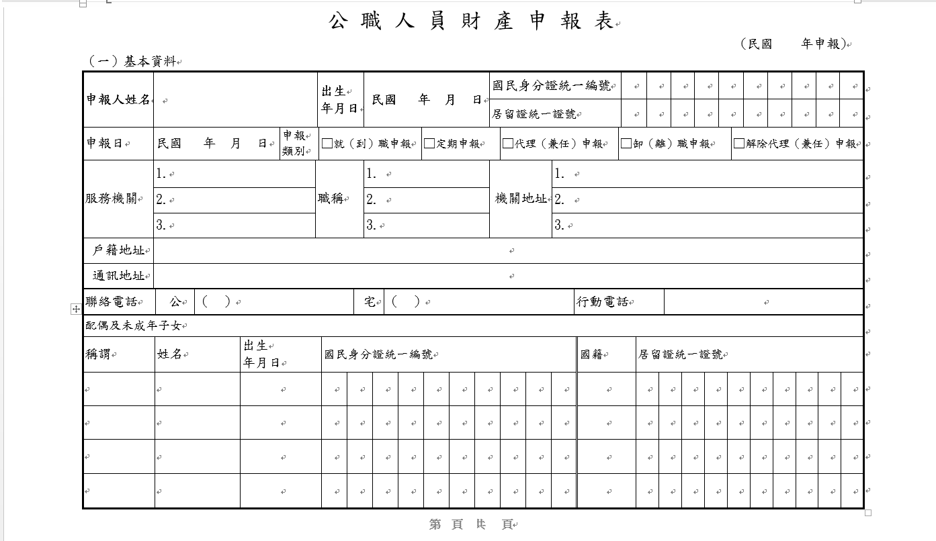
財產申報項目
「申報日」是指申報財產基準日，並非文件上傳日期，審查人員進行實質審查時，係以申報日作為財產函詢基準日。

Slide 15
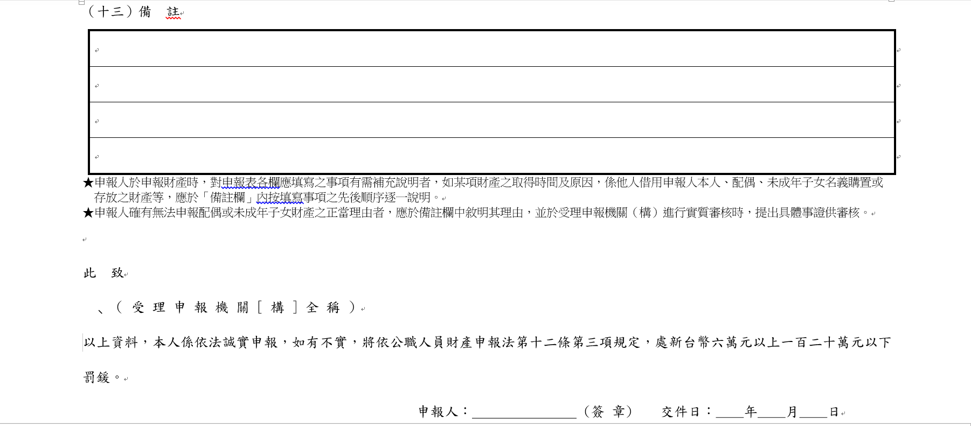

財產申報項目
1.申報人如與配偶如有（1）離婚訴訟（2）分居（3）感情不睦（4）家
暴令（5）禁制令等事實上無法申報配偶財產之情形，於申報時即應
在「備註」欄內予以註明，如抽到實質審查時，再行提出具體事證加
以證明。
2.離婚後未取得子女監護權或未成年子女已結婚等，於申報時即應在「
備註」欄內予以註明。
3.倘係他人借用公職人員本人、配偶或未成年子女名義購置或存放之財
產，應於各財產欄位申報（併入該財產項目之申報認定標準額度），
並於備註欄註明實際使用狀況。

Slide 16
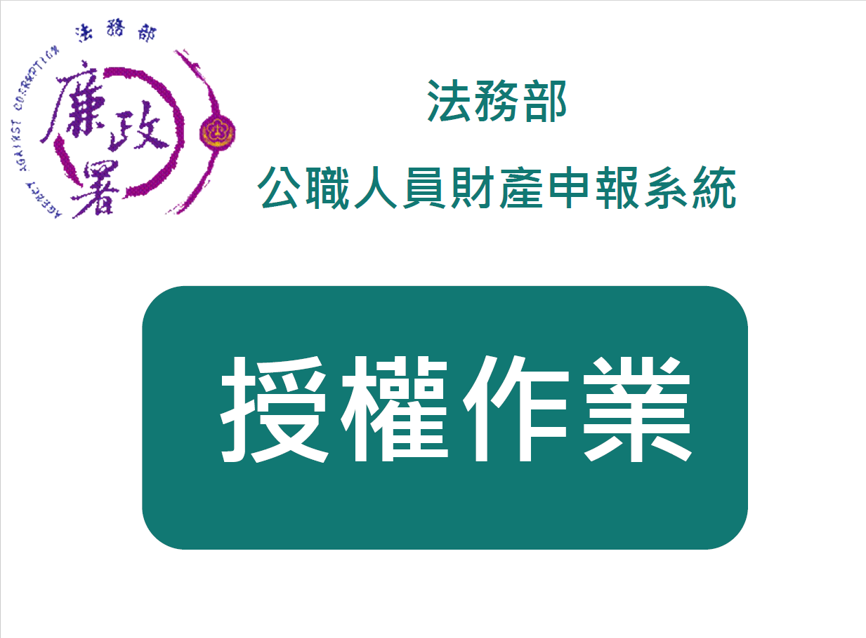
財產申報授權作業

Slide 17
財產申報授權作業
114年度法務部公職人員財產申報擴大授權服務介接時程
基準日 | 2月1日 | 3月16日 | 5月1日 | 6月16日
授權期間 | 1/25-2/2 | 3/10-3/20 | 4/25-5/5 | 6/10-6/20
開放下載日期 | 3/8-5/1 | 4/25-6/17 | 6/10-8/1 | 7/25-9/16
可服務之就(到)職日期 | 12/16-2/1 | 2/1-3/16 | 3/16-5/1 | 5/1-6/16
基準日 | 8月1日 | 9月16日 | 11月1日 | 12月16日
授權期間 | 7/25-8/5 | 9/10-9/20 | 10/1-10/20 | 12/10-12/18
開放下載日期 | 9/10-11/1 | 10/25-12/18 | 12/5-1/22 | 1/18-3/18
可服務之就(到)職日期 | 6/16-8/1 | 8/1-9/16 | 9/16-10/20 | 10/20-12/16
目前已暫停此項擴大授權服務

Slide 18
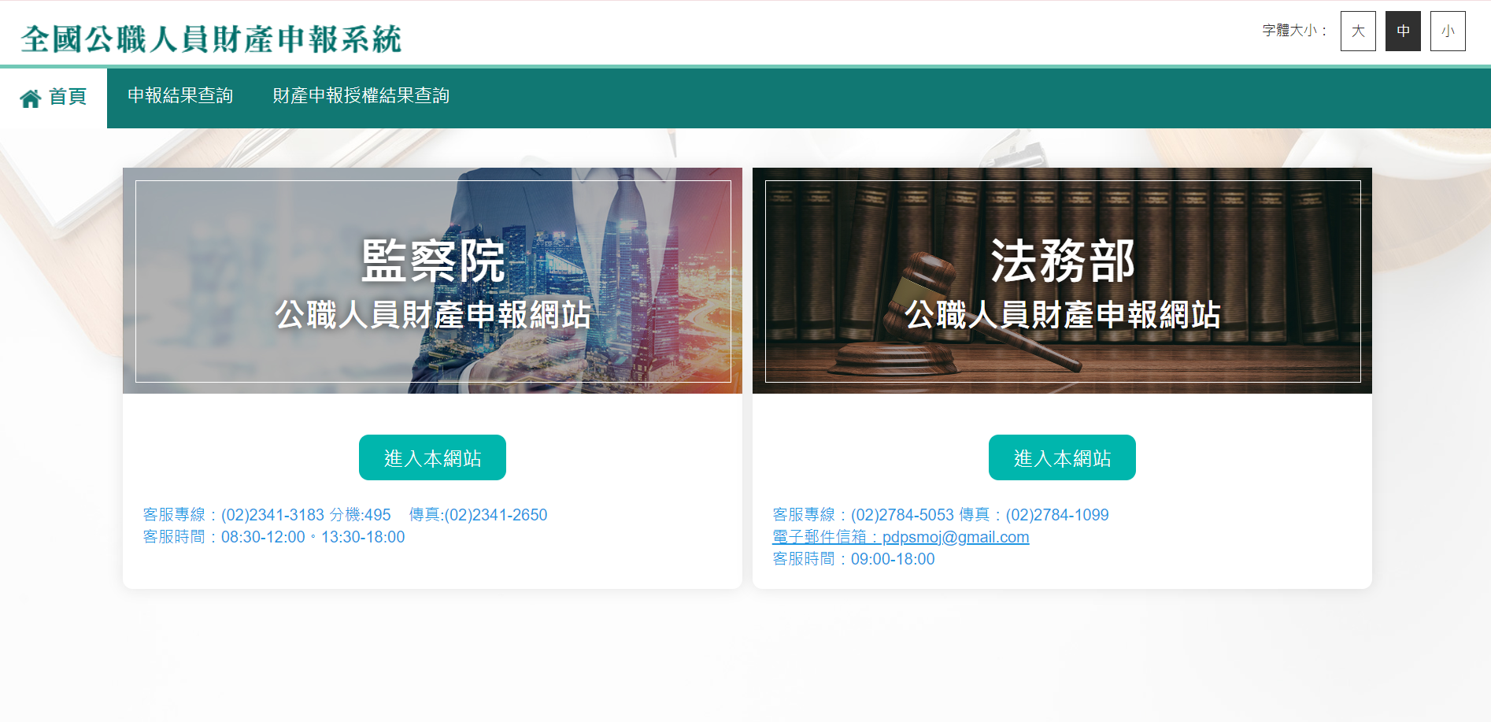
財產申報授權作業
建議用Google Chrome瀏覽器

Slide 19
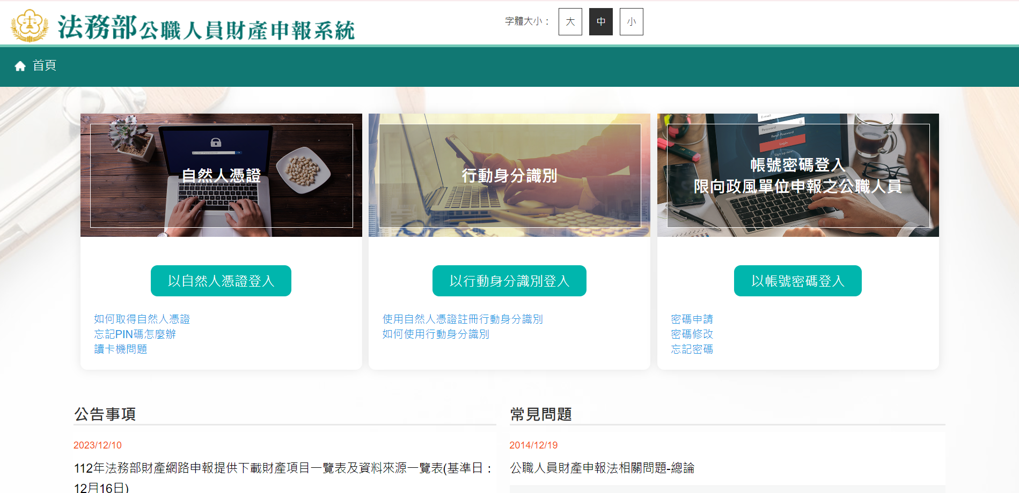
財產申報授權作業

Slide 20
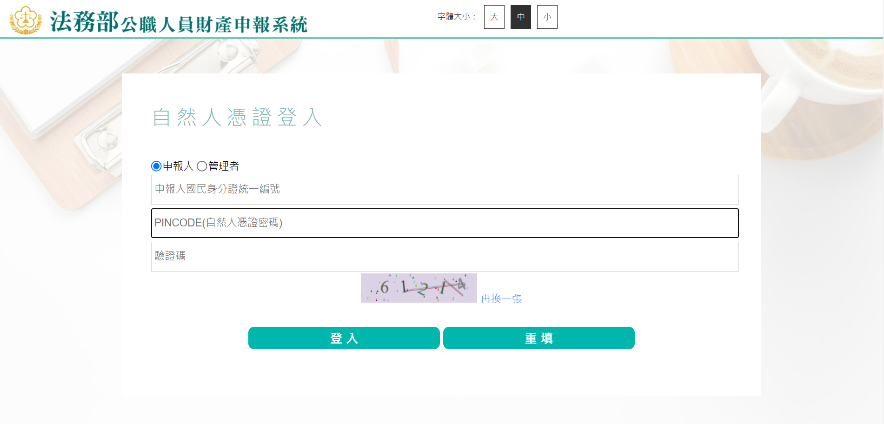
財產申報授權作業
依序輸入國民身分證統一編號、PINCODE、驗證碼

Slide 21
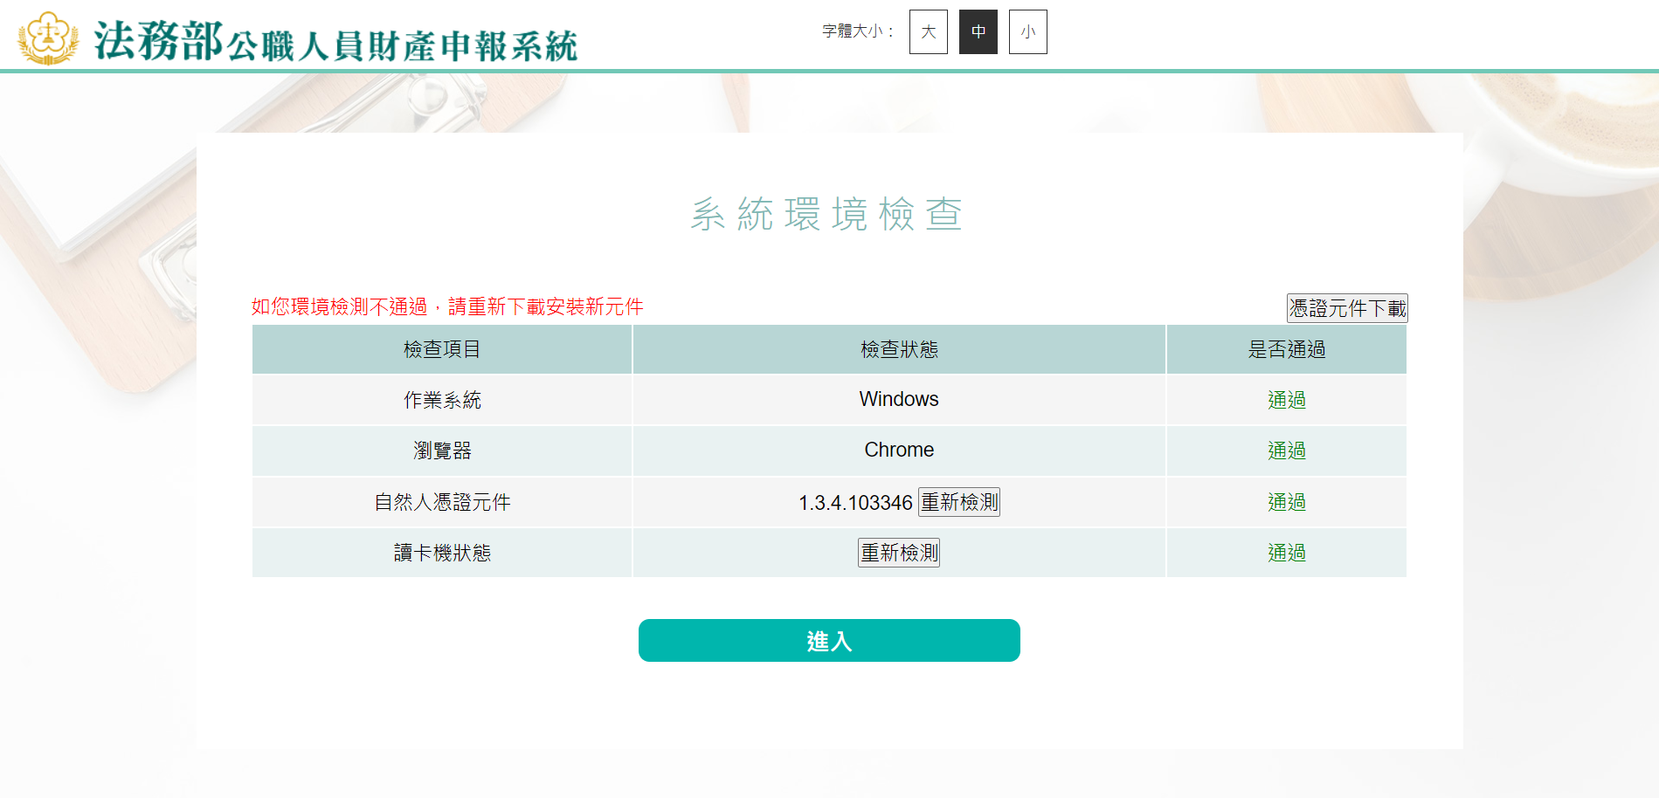
財產申報授權作業

Slide 22
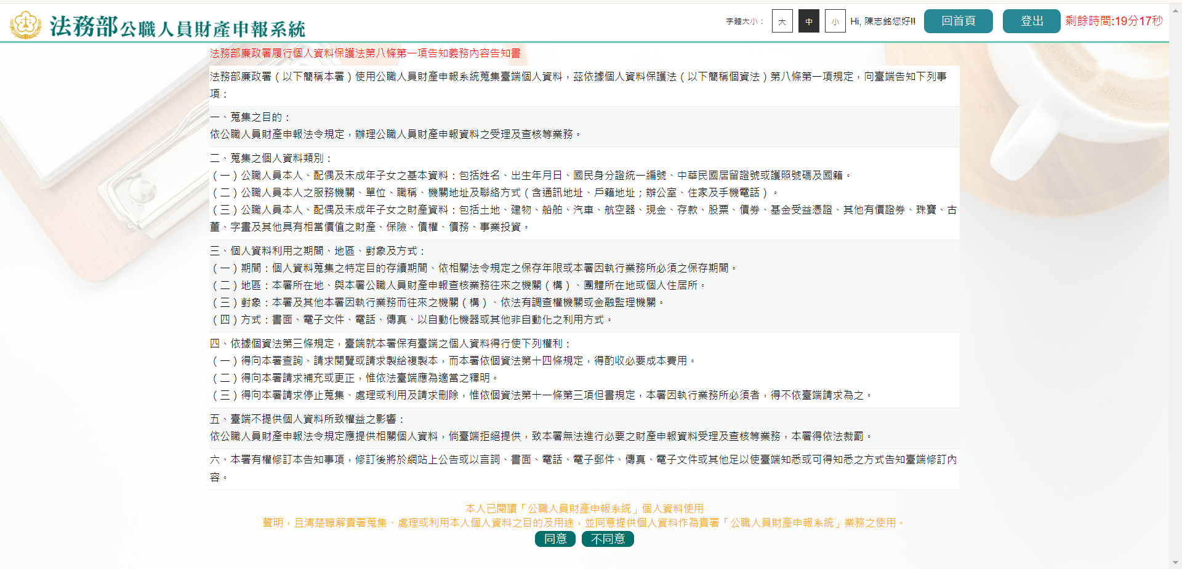
財產申報授權作業

Slide 23
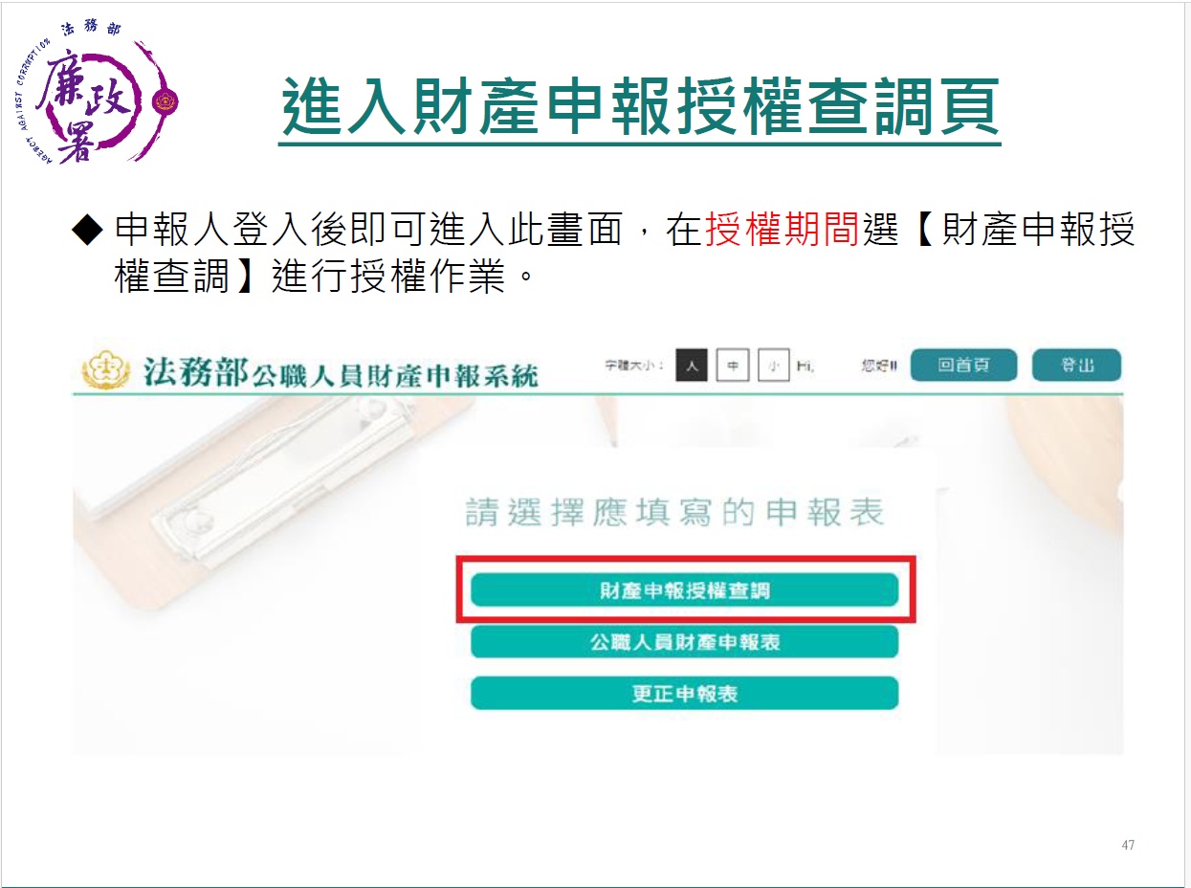

財產申報授權作業
此欄位在授權期間才會開放使用
Ex:定期申報授權期間約
為每年10/1-10/20

Slide 24
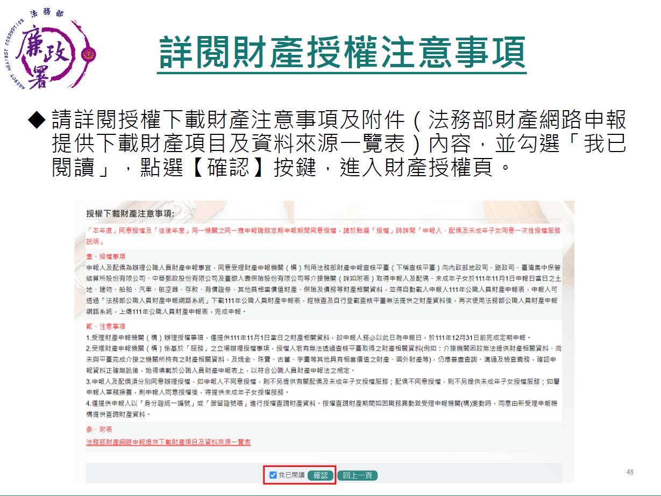
財產申報授權作業

Slide 25
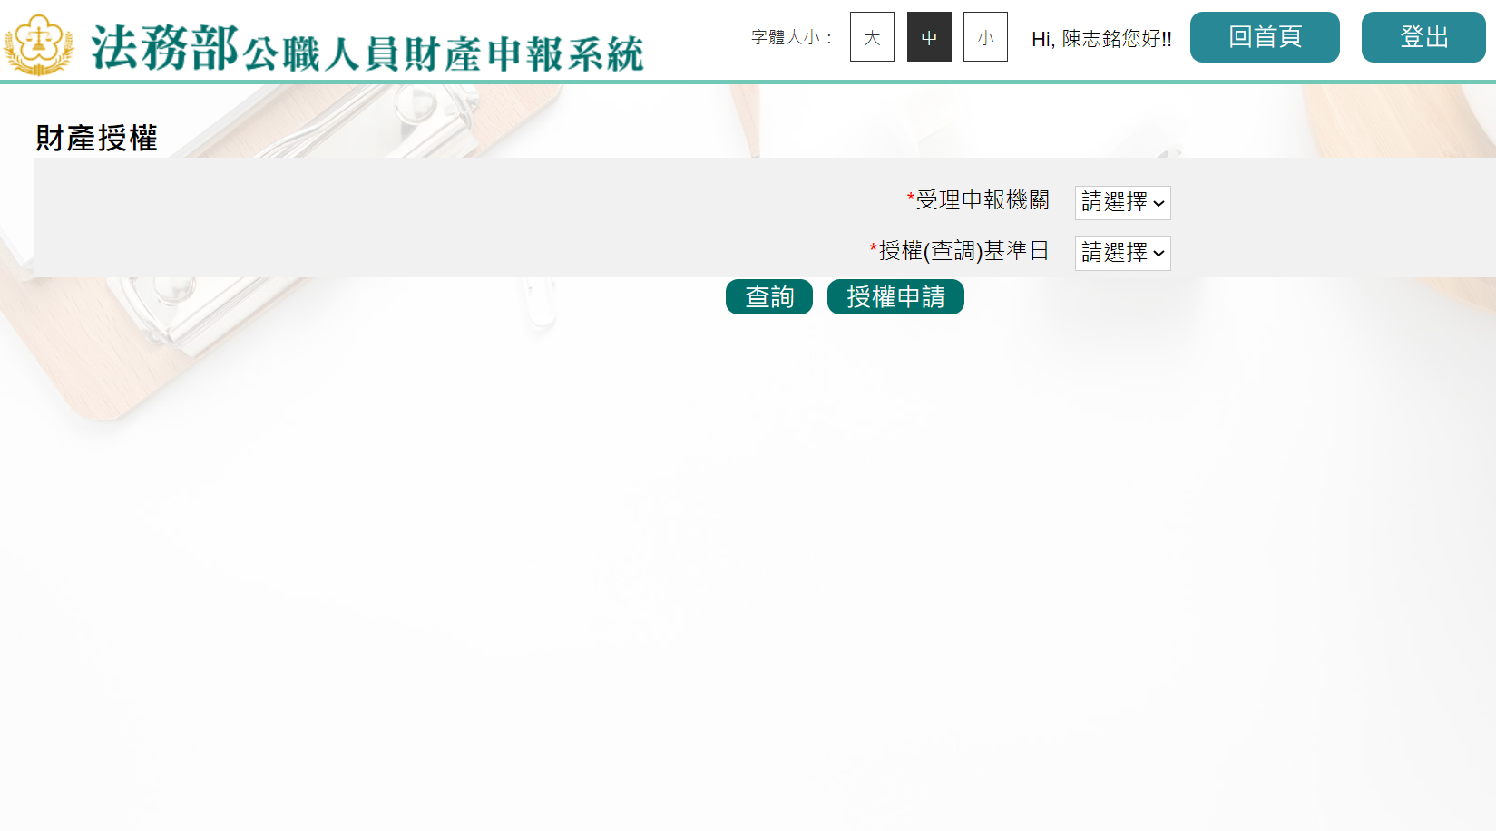
財產申報授權作業

Slide 26
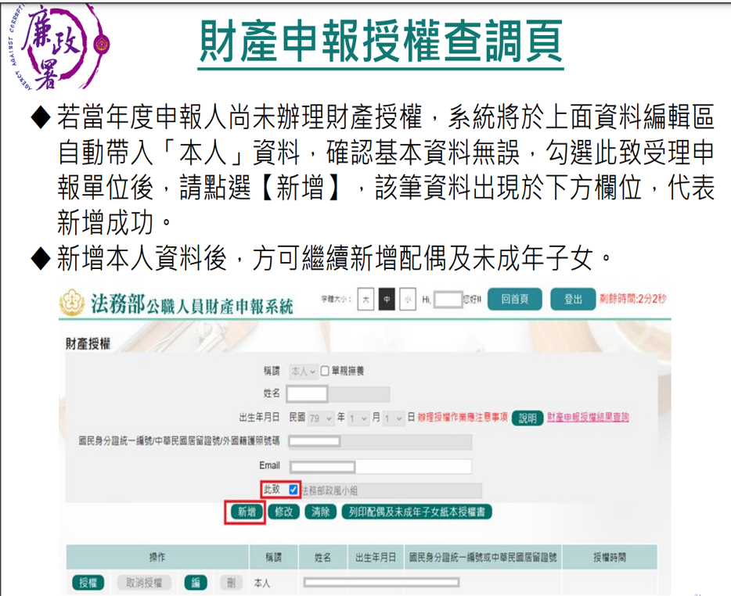
財產申報授權作業

Slide 27
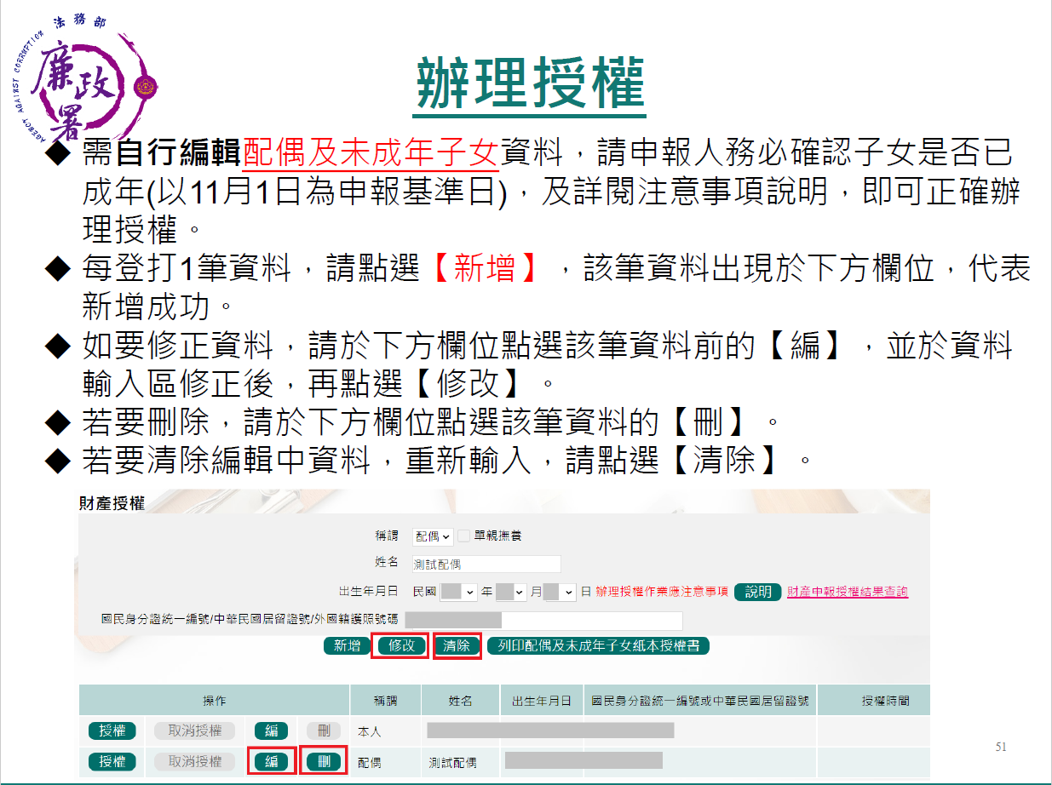
財產申報授權作業

Slide 28
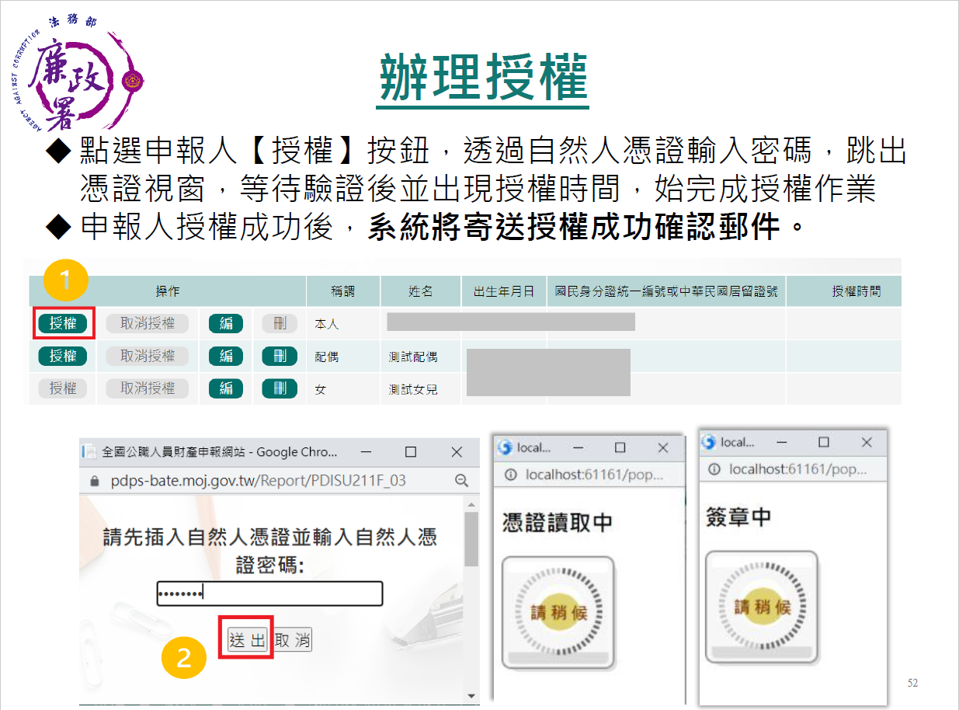

財產申報授權作業
配偶亦採線上授權方式者，則需改插入配偶之自然人憑證，點選配偶之【授權】按鈕，並輸入配偶之自然人憑證PIN碼

Slide 29
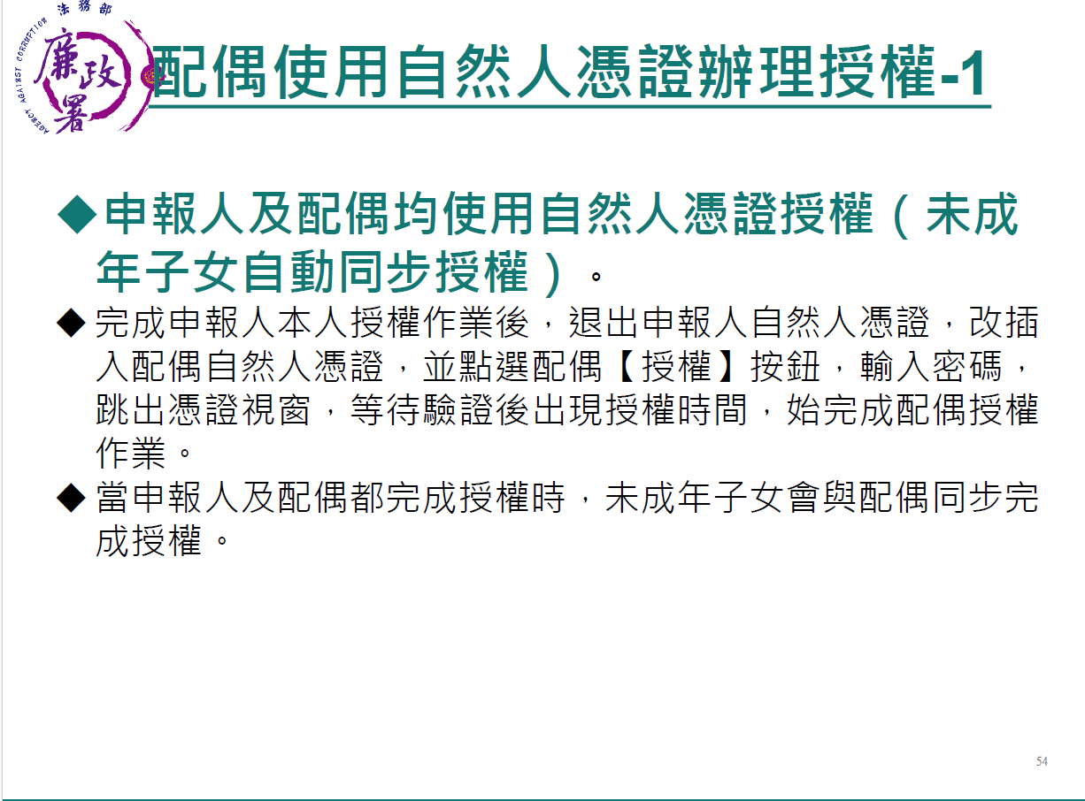

財產申報授權作業
只有申報人本人及配偶均完成授權，未成年子女始能同步授權

Slide 30
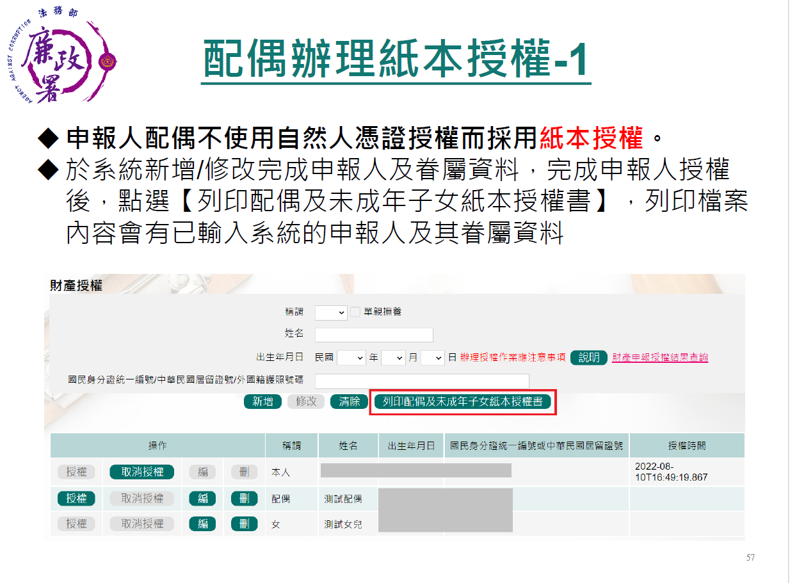
財產申報授權作業
配偶及未成年子女紙本授權書
列印『配偶及未成年子女紙本授權書』後，請交予政風單位，俾透過系統後端進行配偶及未成年子女授權作業

Slide 31
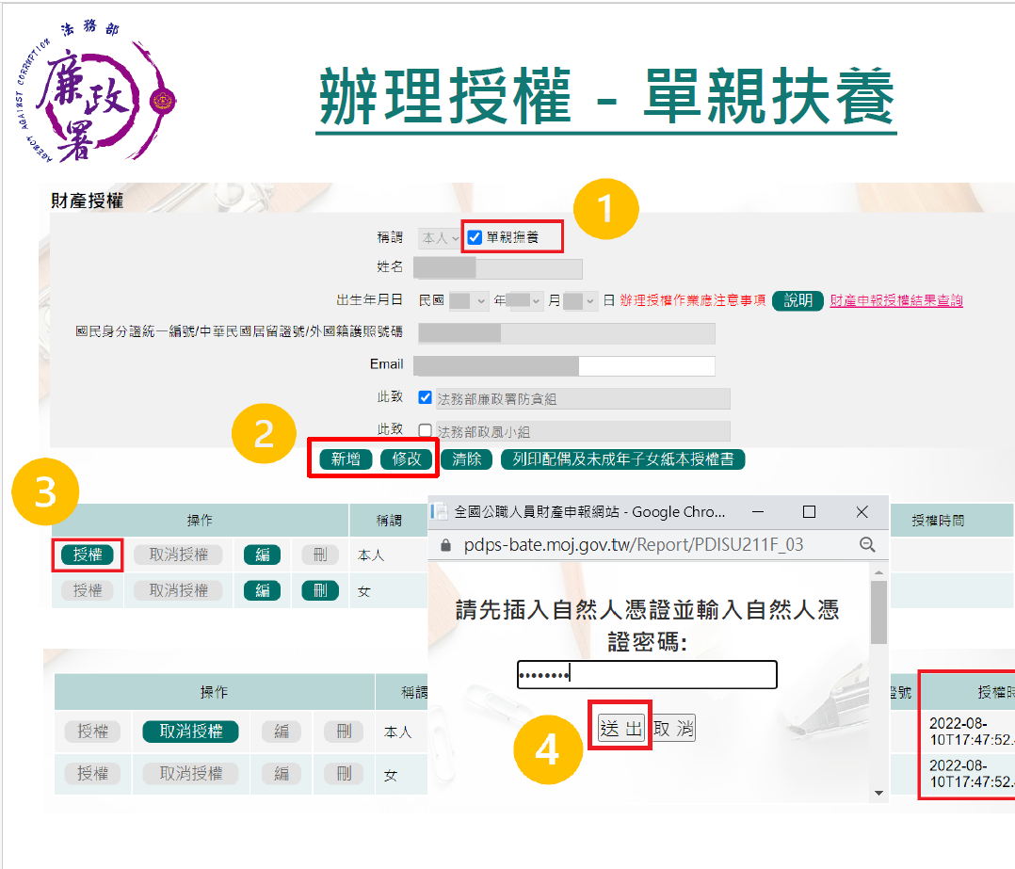
財產申報授權作業
1.在申報人資料的登打區，勾選
『單親扶養』點選新增。
2.新增未成年子女資料。
3.點選【授權】按鈕，透過自然
人憑證輸入PIN碼後，申報人
及未成年子女將同步完成授權
。

Slide 32
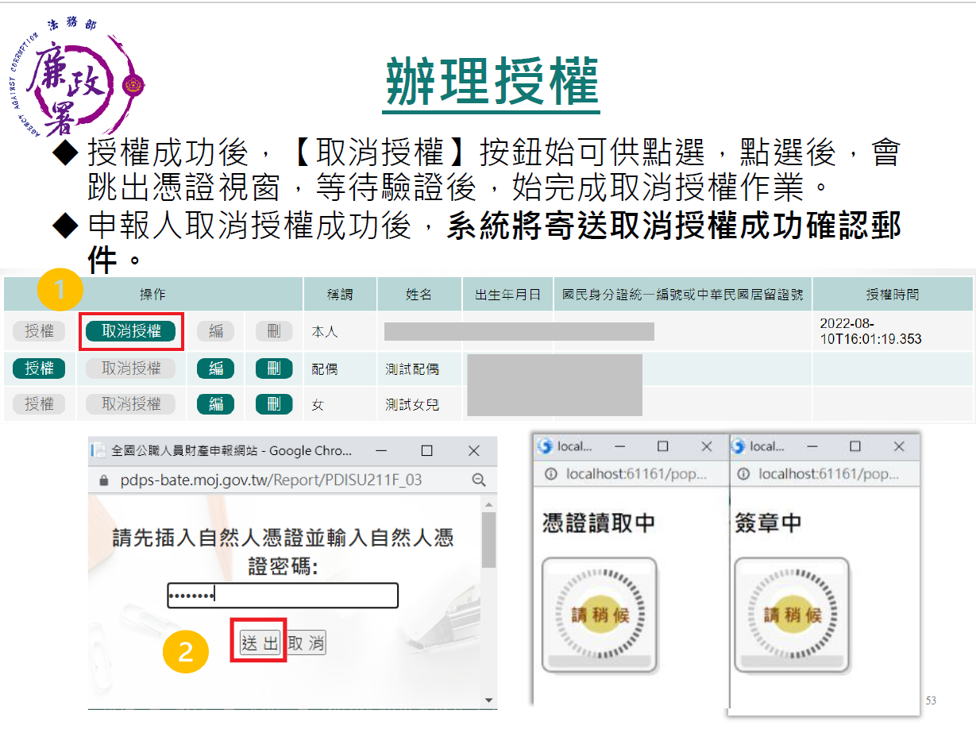
財產申報授權作業
申報人、配偶及未成年子女【取消】同意一次性授權服務書
列印『申報人、配偶及未成年子女取消同意一次性授權服務書』後，請交予政風單位，俾透過系統後端進行申報人、配偶及未成年子女取消一次性授權作業

Slide 33
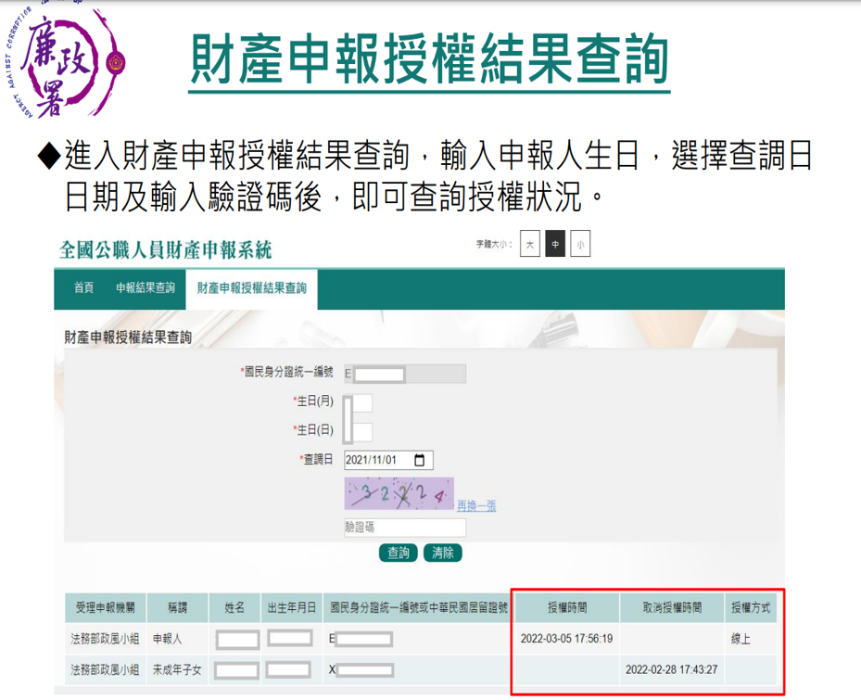
財產申報授權作業

Slide 34
財產申報授權作業
法務部財產網路申報提供下載財產項目及資料來源一覽表
項次 | 介接財產項目 | 已介接資料機關
一 | 土地、建物（僅提供已登記建物） 1.無法提供 62 年 7 月 1 日以前取得之不 動產；另該日以後取得之不動產，仍有部 分資料未登載國民身分證統一編號，故亦 無法提供。 2.無法提供國外不動產資料。 | 內政部地政司
二 | 汽車（僅提供牌照狀態為正常使用或車牌失竊之車輛） | 交通部路政司
三 | 船舶 | 交通部航政司
四 | 航空器 | 交通部民用航空局
五 | 礦業權 | 經濟部礦業局
六 | 商標、專利權 | 經濟部智慧財產局

Slide 35
財產申報授權作業
法務部財產網路申報提供下載財產項目及資料來源一覽表
項次 | 介接財產項目 | 已介接資料機關
七 | 有價證券 1.上市、上櫃、興櫃之集中保管有價證券； 部分下市櫃仍集中保管之有價證券。 2.向證券投資信託公司、證券投資顧問公司 及證券商申購之境內有價證券（含證券投 資信託基金及期貨信託基金）。 3.債券：資料來源為臺灣集中保管結算所， 無實體集中保管債券部分，該公司僅提供 介接基準日購券餘額，請自行確認餘額後 申報。 | 1.臺灣集中保管結 算所股份有限公 司。 2.中華民國證券投 資信託暨顧問商 業同業公會（僅 提供「淨值」、 「外幣幣別」及 「折合新臺幣總 額」等 3 項資 料）。 3.66家證券公司。 4.58家證券投信公 司及證券投顧公 司。

Slide 36
財產申報授權作業
法務部財產網路申報提供下載財產項目及資料來源一覽表
項次 | 介接財產項目 | 已介接資料機關
八 | 1.存款（本國銀 行國內分行帳 戶餘額） 2.放款（本國銀 行國內分行） 3.特定金錢信託 投資境內外有 價證券（僅包 含以「特定金 錢信託」方式 透過右列 1-39 等39家銀行購 置之境內、境 外基金 4.其他金融商品（黃金存摺、連 動債等) | 1.中華郵政股份有限公司 21.元大商業銀行 41.基隆第一信用合作社 2.臺灣銀行 22.玉山商業銀行 42.基隆市第二信用合作社 3.合作金庫商業銀行 23.凱基商業銀行 43.新竹第一信用合作社 4.台北富邦商業銀行 24.台新國際商業銀行44.新竹第三信用合作社 5.國泰世華商業銀行 25.將來銀行 45.台中市第二信用合作社 6.臺灣土地銀行 26.安泰商業銀行 46.彰化第六信用合作社 7.第一商業銀行 27.瑞興商業銀行 47.花蓮第一信用合作社 8.華南商業銀行 28.華泰商業銀行 48.花蓮第二信用合作社 9.中國信託商業銀行 29.板信商業銀行 49.高雄市第三信用合作社 10.兆豐國際商業銀行 30.三信商業銀行 50.財團法人農漁會南區資 11.彰化商業銀行 31.永豐商業銀行 訊中心 12.上海商業儲蓄銀行 32.花旗商業銀行 51.中華民國信用合作社聯 13.高雄銀行 33.渣打國際商業銀行 合社南區聯合資訊處理 14.臺灣中小企業銀行 34.匯豐商業銀行 中心 15.台中商業銀行 35.星展商業銀行 52.財團法人全國農漁業及 16.京城商業銀行 36.王道商業銀行 金融資訊中心 17.臺灣新光商業銀行 37.全國農業金庫 18.陽信商業銀行 38.連線商業銀行股份有限公司 19.聯邦商業銀行 39.樂天國際商業銀行股份有限公司 20.遠東國際商業銀行 40.淡水第一信用合作社

Slide 37
財產申報授權作業
法務部財產網路申報提供下載財產項目及資料來源一覽表
項次 | 介接財產項目 | 已介接資料機關
九 | 1.保險 2.放款（含保單借款） | 1.臺銀人壽保險股份有限公司 17.全球人壽保險股份有限公司 2.台灣人壽保險股份有限公司 18.元大人壽保險股份有限公司 3.保誠人壽保險股份有限公司 19.中華郵政股份有限公司 4.國泰人壽保險股份有限公司 20.英屬百慕達商安達人壽保險 5.中國人壽保險股份有限公司 股份有限公司台灣分公司 6.南山人壽保險股份有限公司 21.富邦人壽保險股份有限公司 7.新光人壽保險股份有限公司 22.第一人壽保險股份有限公司 8.英屬百慕達商友邦人壽保險股份 有限公司台灣分公司 9.合作金庫人壽保險股份有限公司 10.三商美邦人壽保險股份有限公司 11.遠雄人壽保險事業股份有限公司 12.宏泰人壽保險股份有限公司 13.安聯人壽保險股份有限公司 14.法商法國巴黎人壽保險股份有限 公司台灣分公司 15.國際康健人壽保險股份有限公司 16.保德信國際人壽保險股份有限公 司（已併入台新人壽）

Slide 38
財產申報作業
申報作業

Slide 39
財產申報作業
建議用Google Chrome瀏覽器

Slide 40
財產申報作業

Slide 41
財產申報作業
依序輸入國民身分證統一編號、PINCODE、驗證碼

Slide 42
財產申報作業

Slide 43
財產申報作業

Slide 44
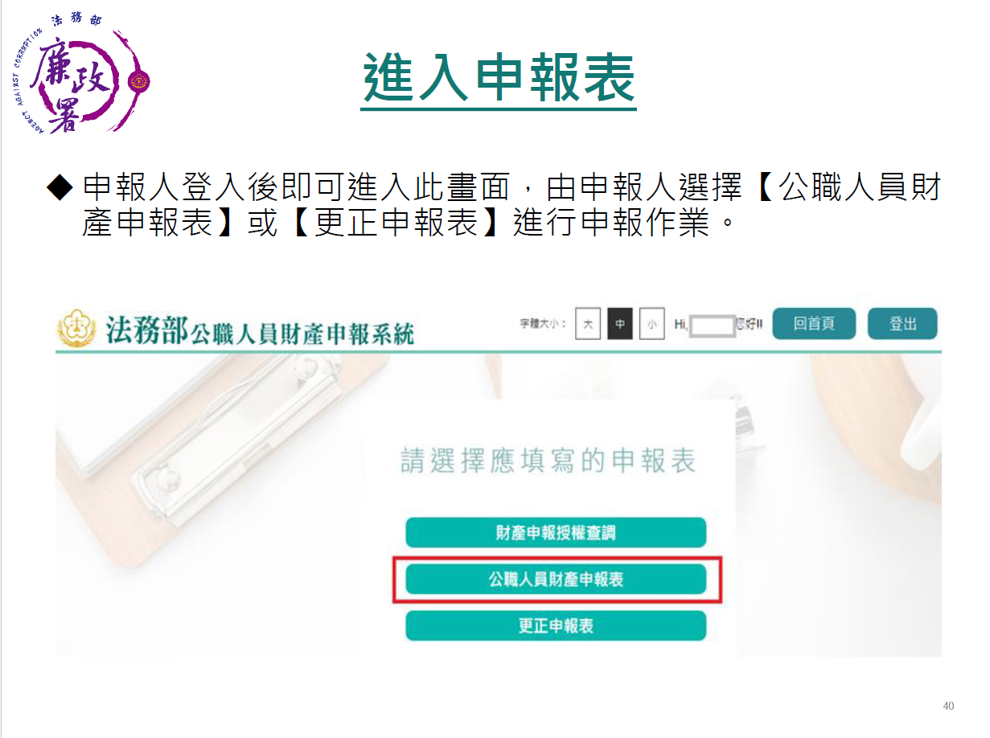
財產申報作業

Slide 45
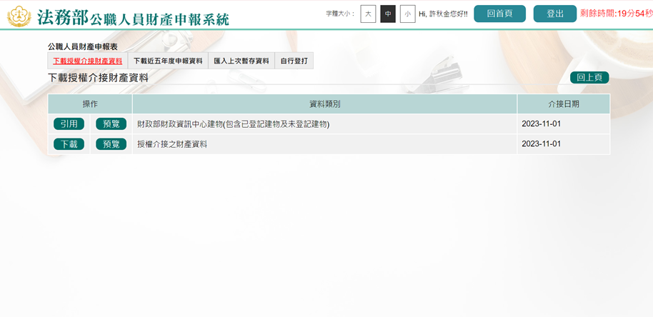
財產申報作業

Slide 46
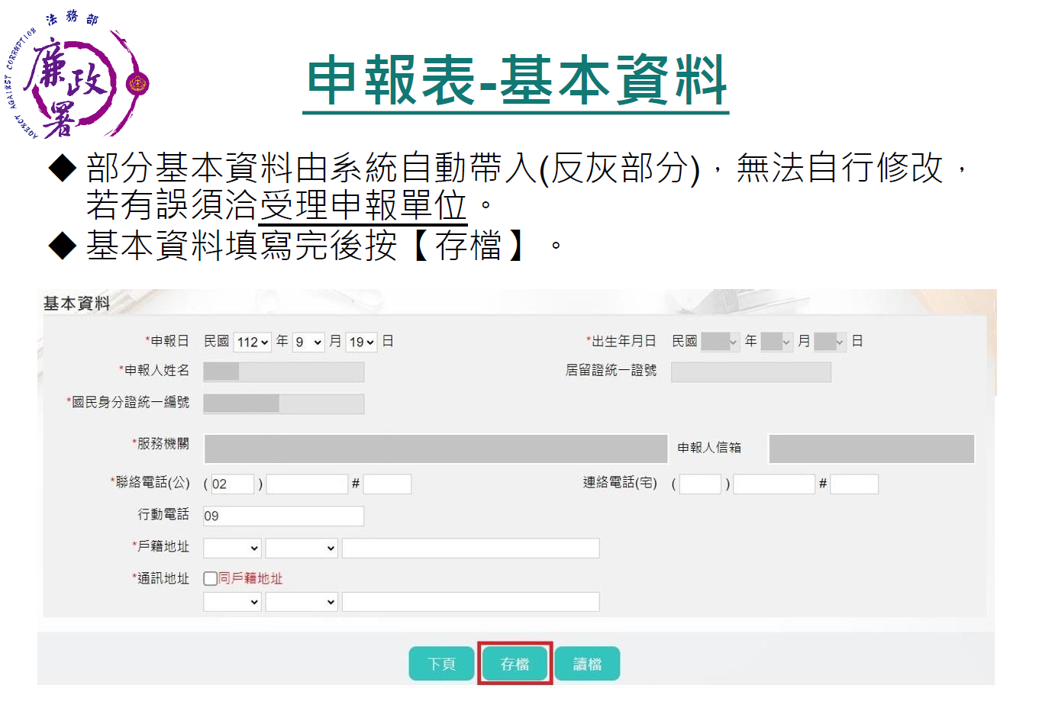
財產申報作業

Slide 47
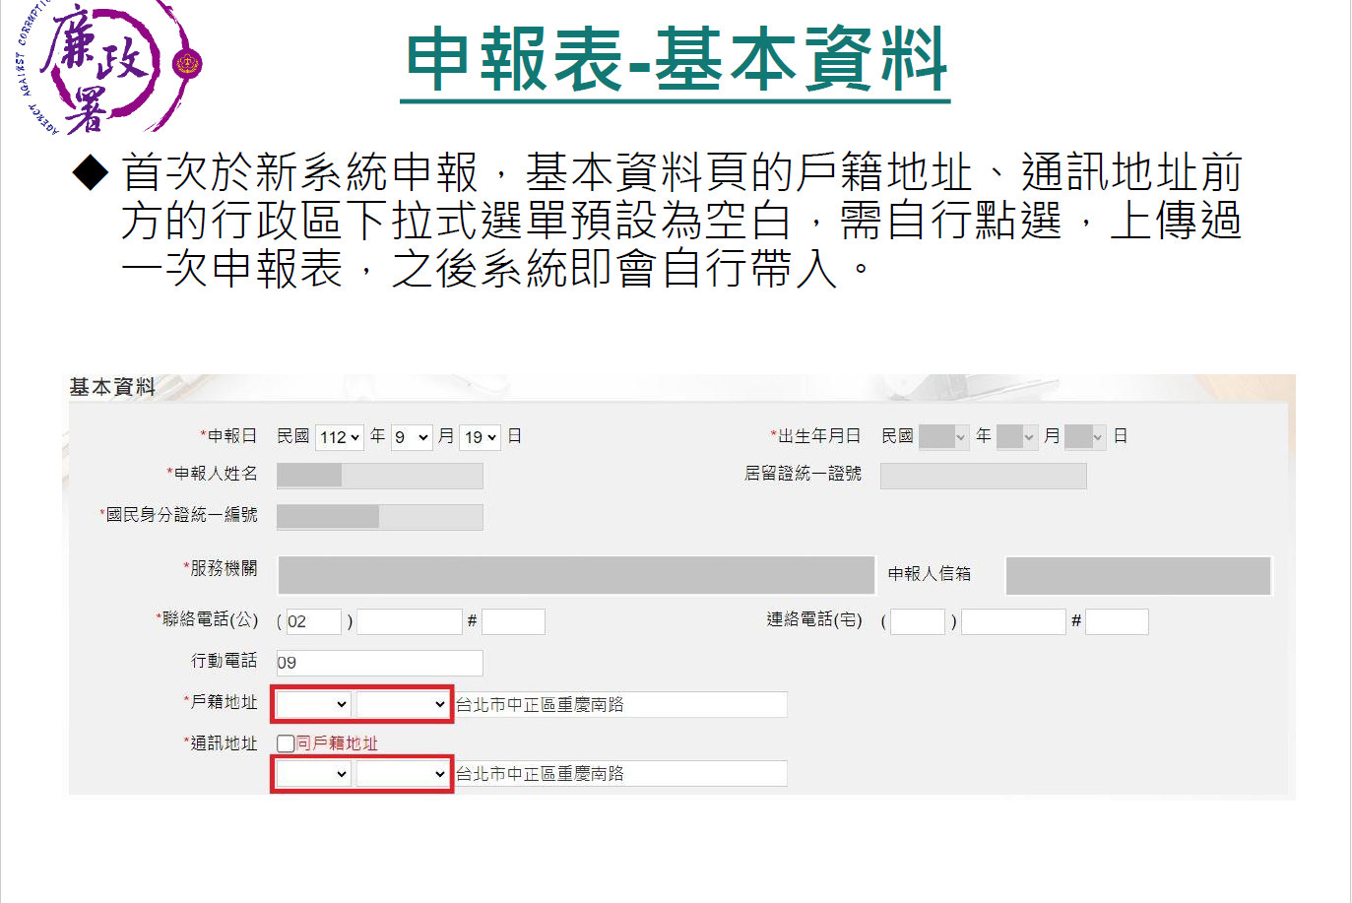
財產申報作業
申報人如未領有國民身分證者，應填寫居留證統一編號

Slide 48
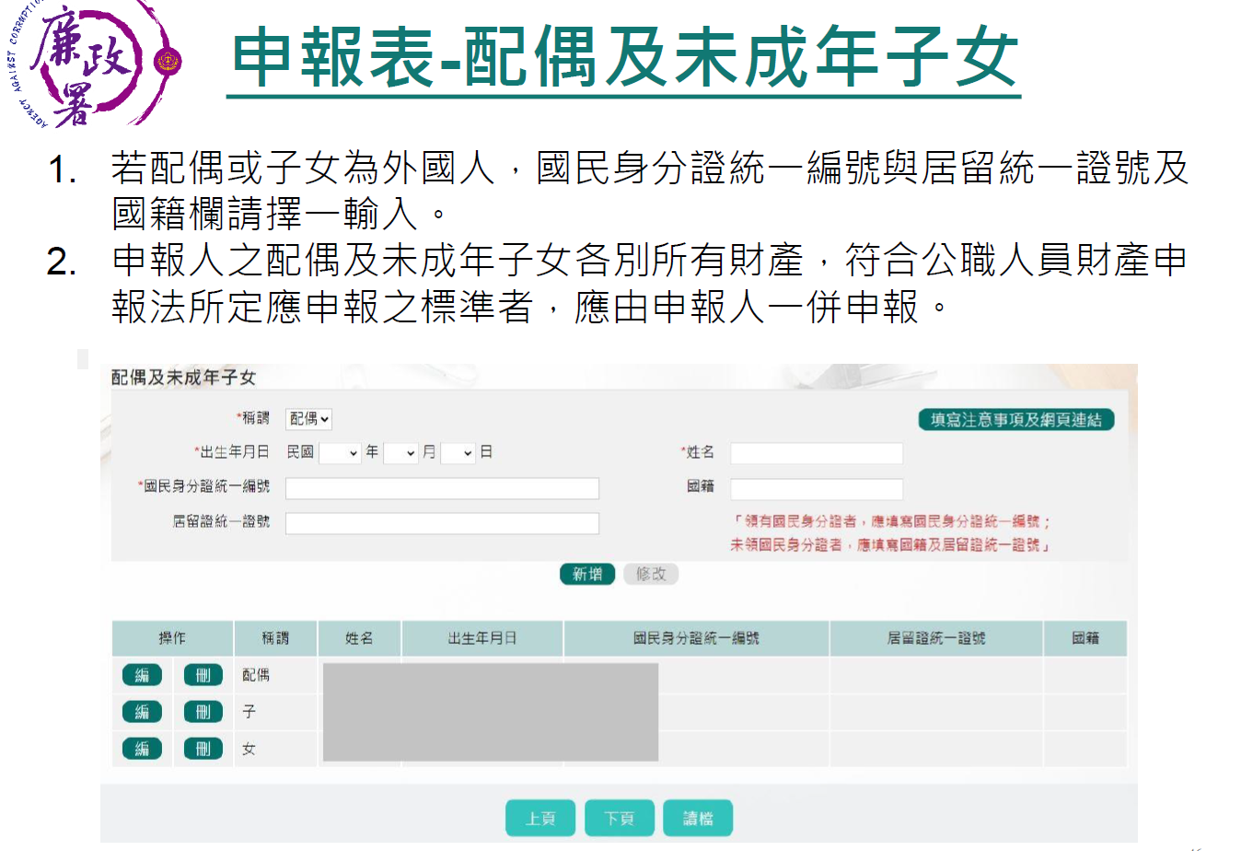
財產申報作業
申報人之配偶及未成年子女如為外國人者，應填寫國籍及居留證統一編號

Slide 49
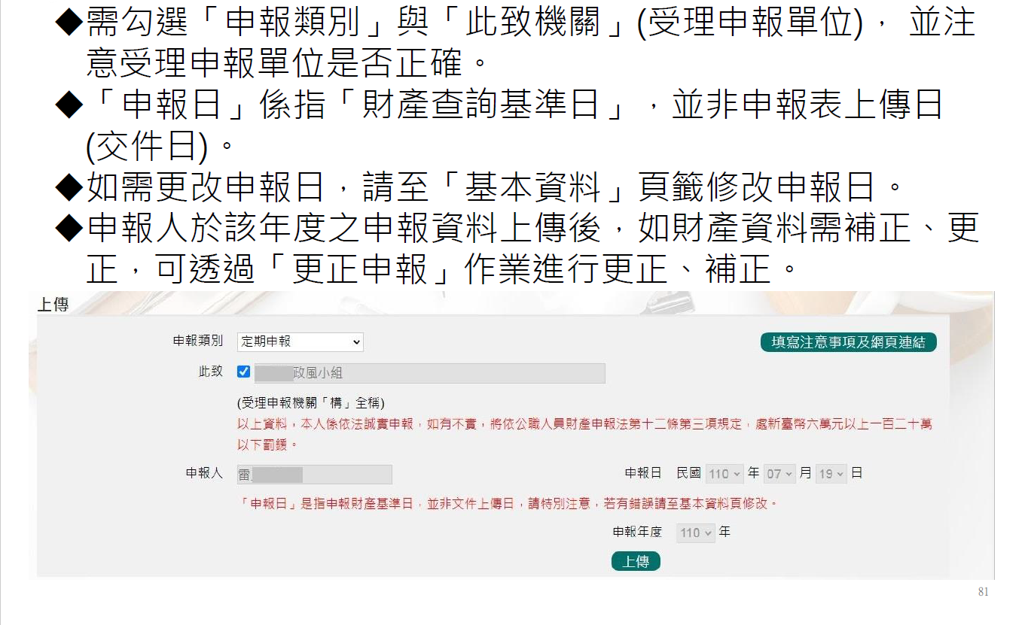


財產申報作業
申報表-上傳
「申報日」是指申報財產基準日，並非文
件上傳日期，審查人員進行實質審查時
，係以申報日作為財產函詢基準日。
一定要點選「上傳」鍵，才算完成申報作業

Slide 50
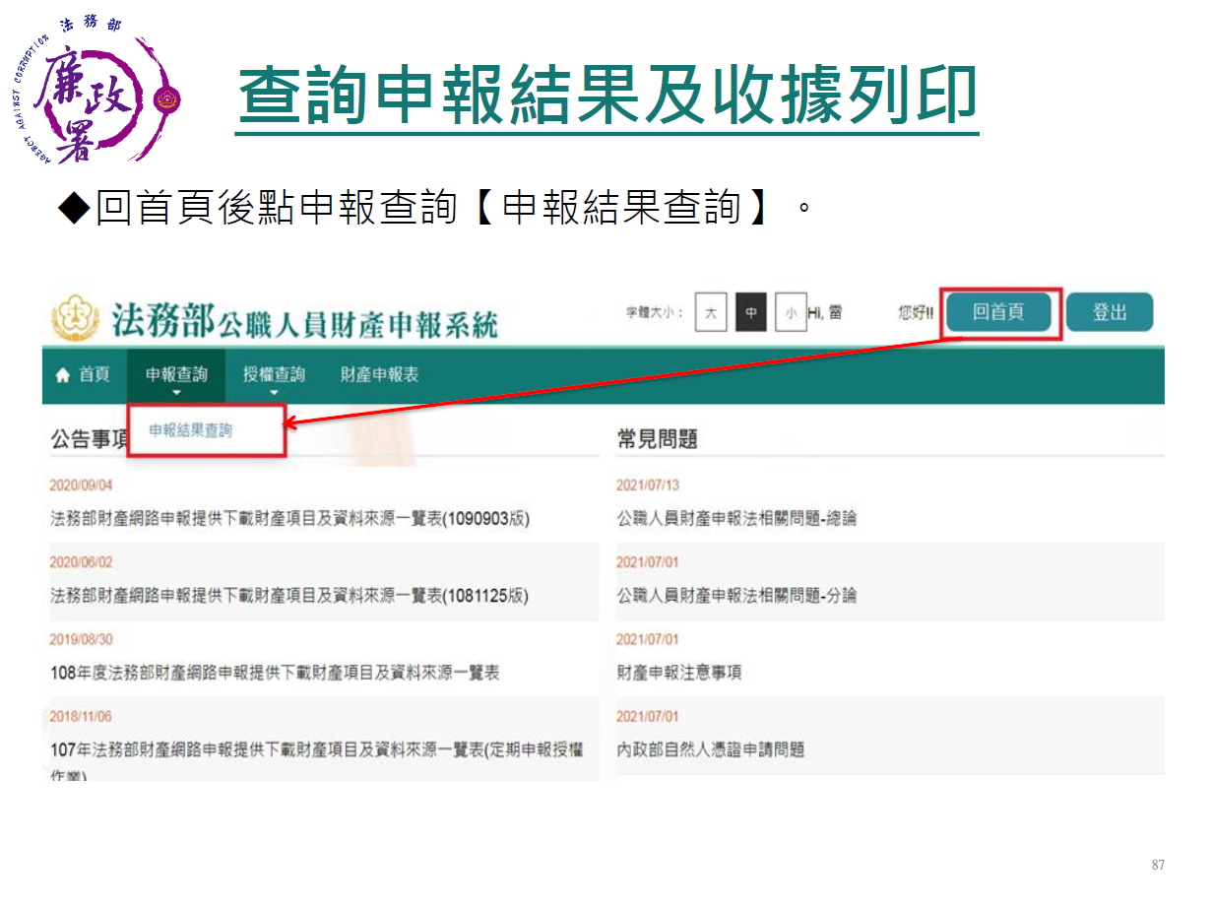
財產申報作業

Slide 51
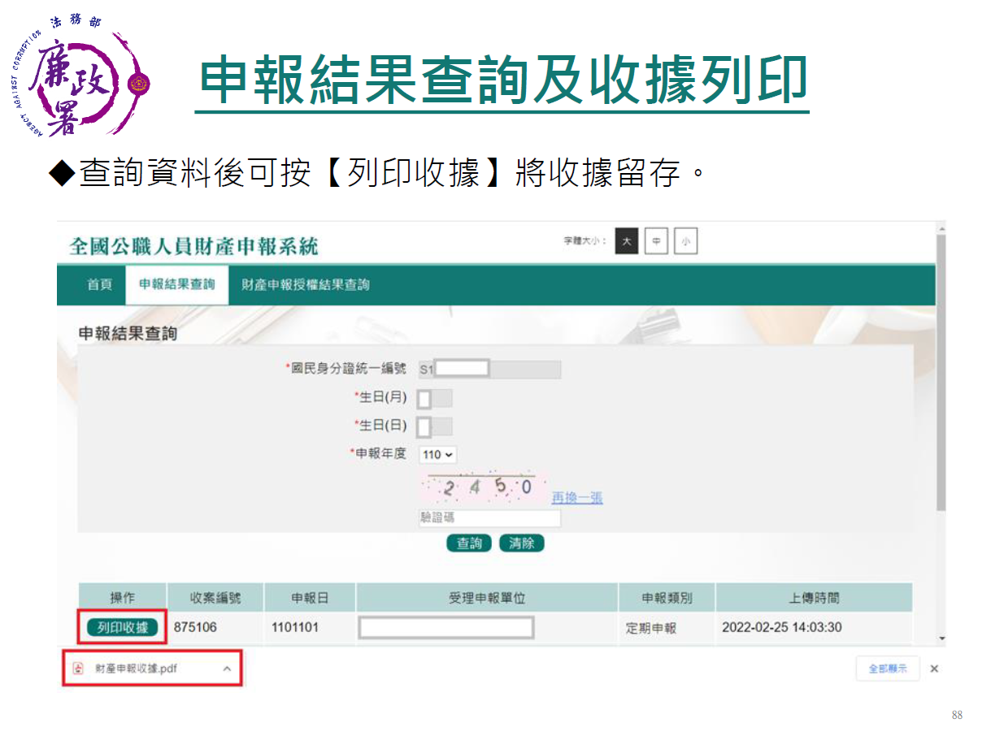
財產申報作業

Slide 52
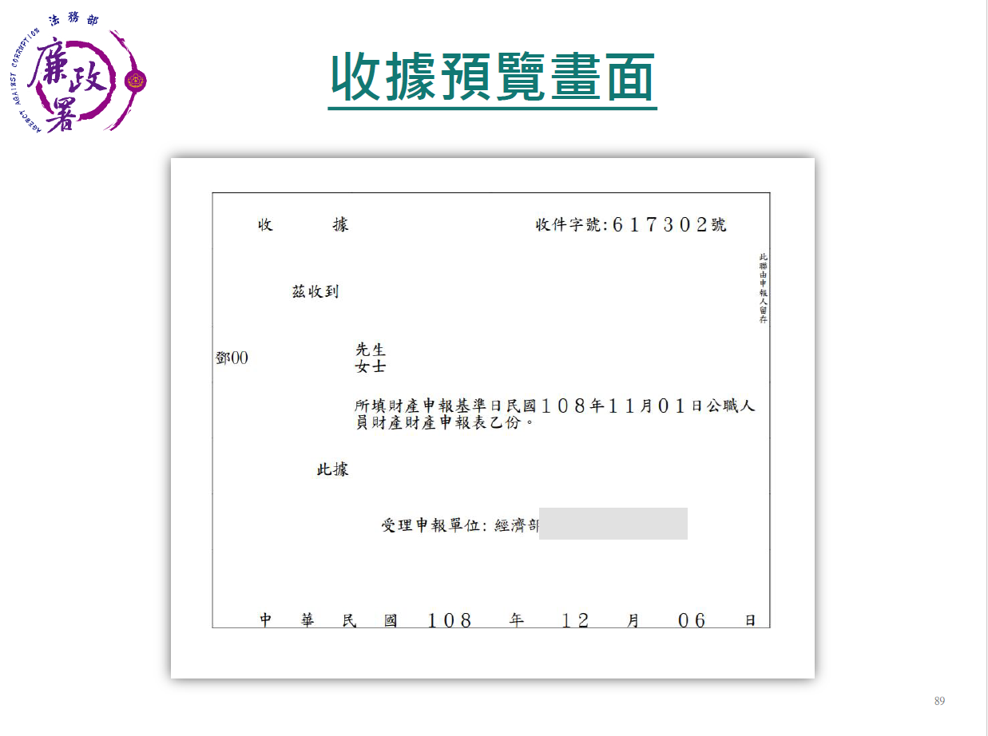
財產申報作業

Slide 53
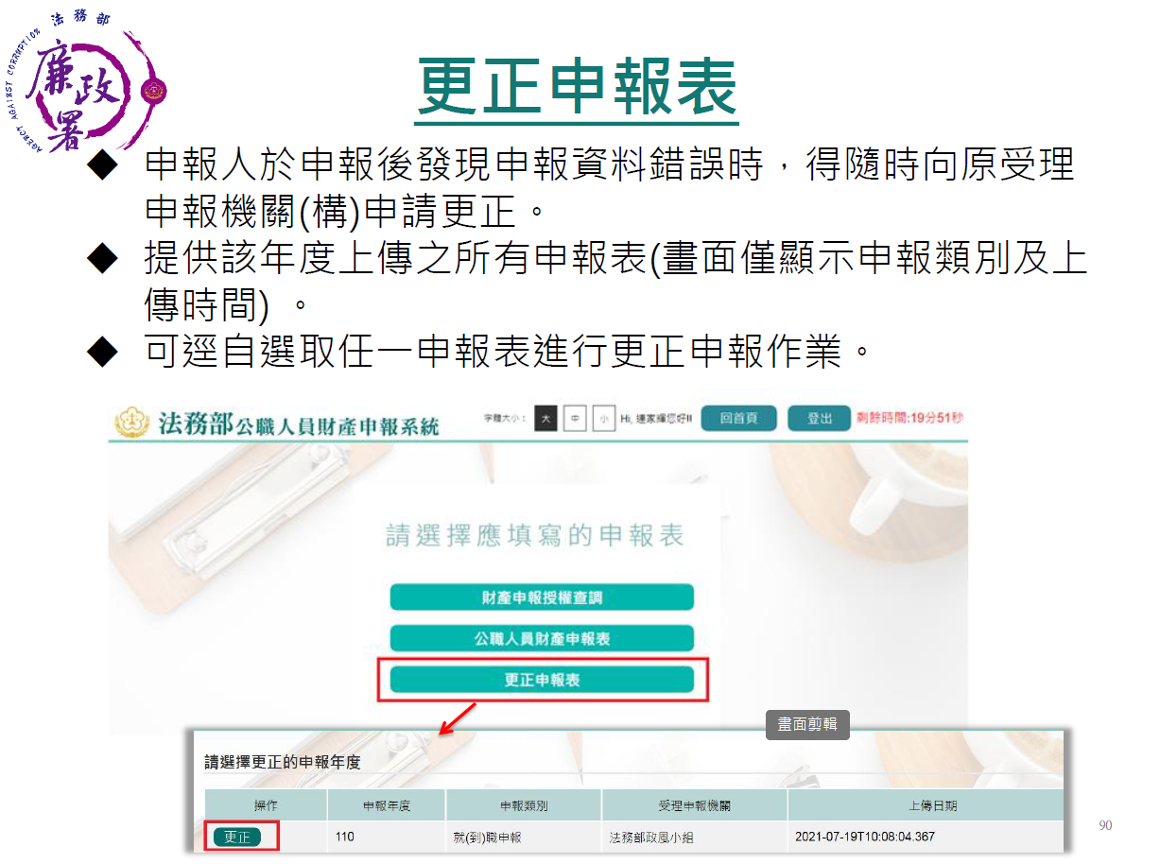
財產申報作業

Slide 54
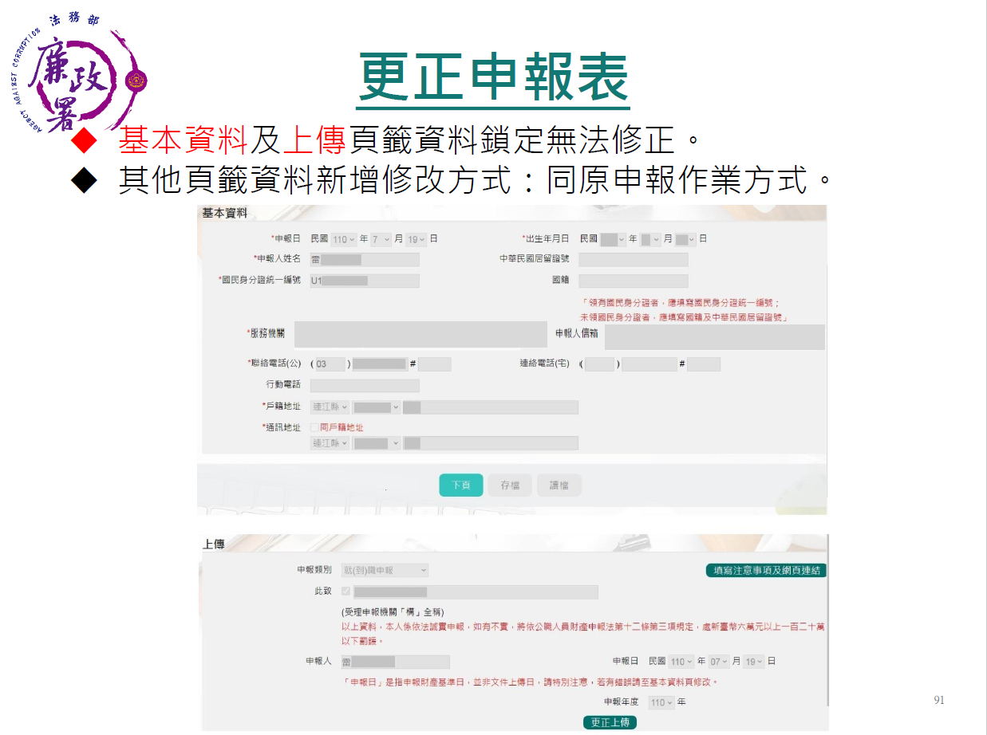
財產申報作業

Slide 55
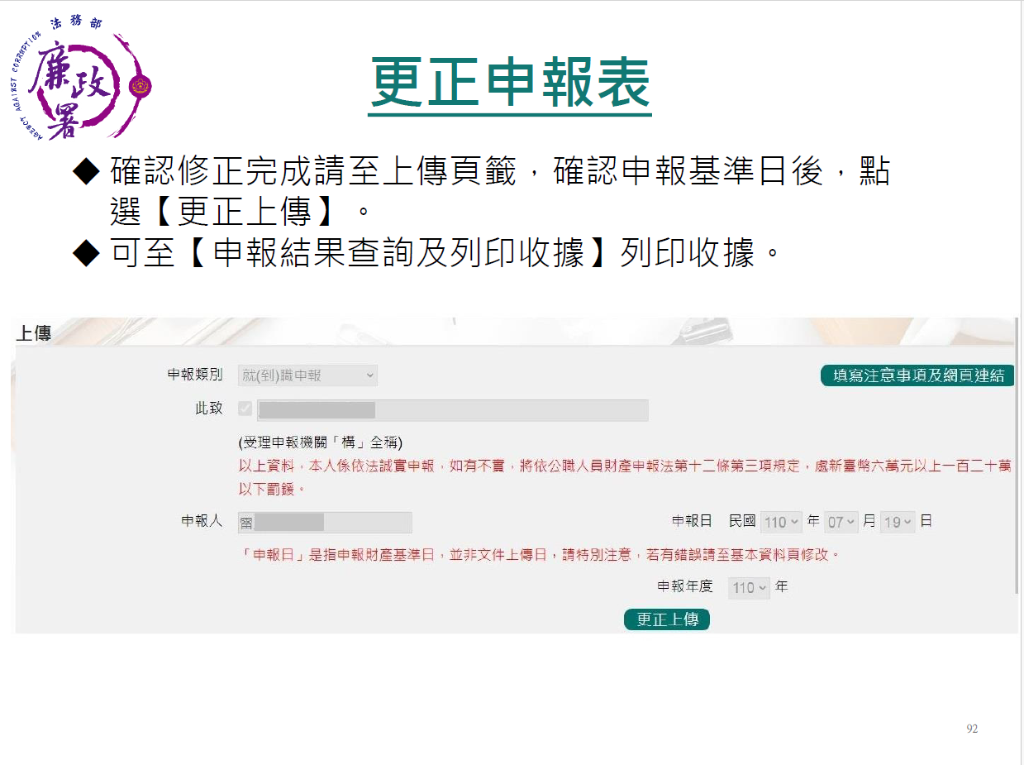
財產申報作業

Slide 56
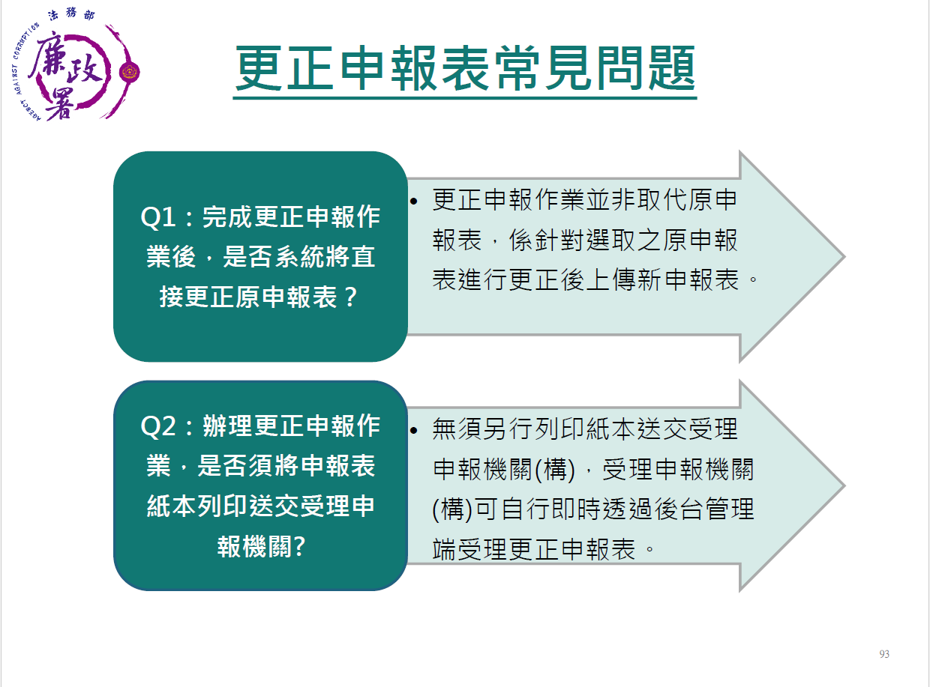
財產申報作業

Slide 57
有獎徵答
有獎徵答
問：依《公職人員財產申報法》之規定，公職人
員應於就(到)職多久申報財產？
1.一個月內。
2.三個月內。
3.半年內。
4.一年內。

Slide 58

有獎徵答
有獎徵答
問：依《公職人員財產申報法》之規定，公職人
員應於就(到)職多久申報財產？
1.一個月內。
2.三個月內。
3.半年內。
4.一年內。

Slide 59
有獎徵答
有獎徵答
問：依《公職人員財產申報法》之規定，公職人
員應於卸(離)職多久申報財產？
1.一個月內。
2.二個月內。
3.三年內。
4.半年內。

Slide 60
有獎徵答
有獎徵答
問：依《公職人員財產申報法》之規定，公職人
員應於卸(離)職多久申報財產？
1.一個月內。
2.二個月內。
3.三年內。
4.半年內。

Slide 61
有獎徵答
有獎徵答
問：依《公職人員財產申報法》之規定，公職人
員辦理卸(離)職或解除代理(兼任)財產申報
時，應以何時作為財產申報基準日?
1.卸(離)職或解除代理(兼任)當日之財產。
2.卸(離)職或解除代理(兼任)當週星期日之財產。
3.卸(離)職或解除代理(兼任)後二個月內任擇一天
之財產。

Slide 62
有獎徵答
有獎徵答
問：依《公職人員財產申報法》之規定，公職人
員辦理卸(離)職或解除代理(兼任)財產申報
時，應以何時作為財產申報基準日?
1.卸(離)職或解除代理(兼任)當日之財產。
2.卸(離)職或解除代理(兼任)當週星期日之財
產。
3.卸(離)職或解除代理(兼任)後二個月內任擇
一天之財產。

Slide 63
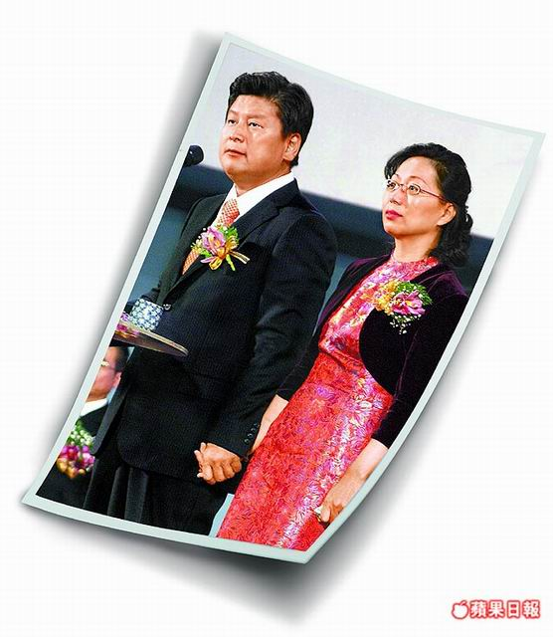
公職人員利益衝突迴避法簡介
認定假離婚 傅崑萁破功 妻當副縣長違法
傅低頭撤銷任命
公職人員利益衝突迴避法§12：公職人員不得假借職務上之權力、機會、方法，圖其本人或關係人之利益。
花蓮縣長傅崐萁98年12月20日的就職典禮上，宣布任命太太徐榛蔚為副縣長，為規避相關法令、一度還辦理離婚手續，內政部於98年12月22日認定花蓮縣縣長傅崐萁與其配偶徐榛蔚是假離婚，故任命徐榛蔚擔任副縣長違法無效，除報請行政院撤銷徐榛蔚副縣長職務外，並移請監察院依《公職人員利益衝突迴避法》(以下簡稱本法)裁罰100萬元，同時也函請戶政機關更正兩人婚姻關係；傅崐萁雖於幾天後撤銷這項任命案，但夫妻倆昨天仍被花蓮地檢署依偽造文書罪嫌起訴。

Slide 64
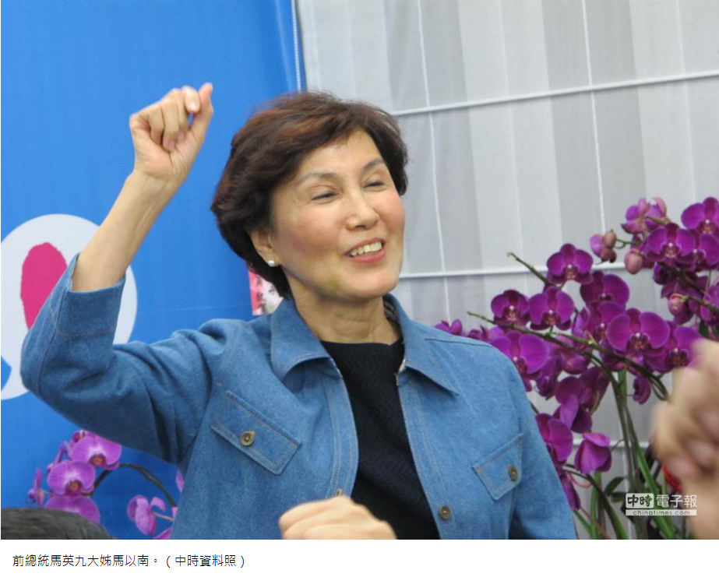
公職人員利益衝突迴避法簡介
馬以南利益衝突迴避案 中化製藥集團遭判罰
4900萬元確定(107.03.26)
最高行政法院判決指出，前總統馬英九在87年12月起至95年12月止擔任台北巿長，為本法所定的公職人員，馬英九之胞姊馬以南分別於90年、93年間，先後出任中國化學製藥公司副總經理及旗下中化裕民健康事業董事，中國化學製藥公司及中化裕民健康事業在90年10月至93年12月間止，2度得標受馬英九監督的台北巿立聯合醫院仁愛等院區藥品採購案，金額共計1億5311萬元，

Slide 65
公職人員利益衝突迴避法簡介
馬以南利益衝突迴避案 中化製藥集團遭判罰4900萬確定(107.03.26)
事後中化製藥、中化裕民各遭法務部依本法開罰2000萬元及2900萬元，二家公司先後提告抗罰，中化製藥於106年間敗訴確定，最高行政法院再於107年3月間判中化裕民敗訴確定。
■法務部當時新聞稿強調，社會大眾都知道馬以南是當時台北
市長馬英九的胞姊，且台北市立聯合醫院依法本來就應受到
台北市長的監督，而本法規範公職人員(馬英九)及其關係人
(馬以南擔任經理人及董事之營利事業)不得為一定之交易行
為，以避免瓜田李下及不當利益輸送。

Slide 66
公職人員利益衝突迴避法簡介
壹
基本架構及立法宗旨
貳
規範對象(公職人員&關係人)
叁
利益及利益衝突之定義
肆
迴避義務
伍
假藉職權圖利及請託關說行為之禁止
陸
交易或補助行為之禁止及例外規定
柒
揭露義務及違反本法之法律責任

Slide 67

基本架構
基本結構
規範對象
公職人員§2
關係人§3
規範方式
核心規範
執行職務之迴避
§6-§9
漏洞填補
職權圖利之禁止§12
請託關說之禁止§13
交易、補助之禁止與例外§14
利益及利益衝突
§4、§5
利益衝突之「一要三不」：
*要迴避
*不能職權圖利
*不能請託關說
*不能交易補助（例外許可）

Slide 68
立法宗旨
『公職人員利益衝突迴避法(以下簡稱本法)
』係為促進廉能政治、端正政治風氣，建立公職人
員利益衝突迴避之規範，以有效遏阻貪污腐化及
不當利益輸送而制定。(本法第1條第1項)
公職人員利益衝突迴避法之出發點在避嫌與防
貪，著重藉由迴避以建立職務行為之形式公正外觀
，而非為追究公職人員之貪污行為，是以本法所處
罰者，主要係針對未迴避職務行使所可能招致公眾
信賴感的破壞，而非以未迴避即推定為貪污。反之
，亦非無貪瀆行為即無違反本法。

Slide 69
其他關於利益衝突迴避之法律規定
公職人員利益衝突迴避法為普通法：
目前我國有關公務員迴避制度之規定散見於各種法律、法規命令及內部規則中。與公職人員利益衝突迴避法競合時，依本法第1條第2項規定：「公職人員利益衝突之迴避，除其他法律另有嚴格規定者外，適用本法之規定。」
適用本法之公職人員，同時也受其他法規有關利益迴避之規範(如行政程序法、政府採購法、公務員服務法、公務人員任用法…等)。

Slide 70
其他關於利益衝突迴避之法律規定
政府採購法第15條：
第2項:機關人員對於與採購有關之事項，涉及本人
、配偶、二親等以內親屬，或共同生活家屬
之利益時，應行迴避。
第3項:機關首長發現前項人員有應行迴避之情事而
未依規定迴避者，應令其迴避，並另行指定
人員辦理。

Slide 71
其他關於利益衝突迴避之法律規定
行政程序法第32條：
公務員在行政程序中，有下列各款情形之一者，
應自行迴避︰
一、本人或其配偶、前配偶、四親等內之血親或
三親等內之姻親或曾有此關係者為事件之當
事人時。
二、本人或其配偶、前配偶，就該事件與當事人
有共同權利人或共同義務人之關係者。
三、現為或曾為該事件當事人之代理人、輔佐人
者。
四、於該事件，曾為證人、鑑定人者。

Slide 72
其他關於利益衝突迴避之法律規定
行政程序法第33條：
第1項:
公務員有下列各款情形之一者，當事人得申請迴
避︰
一、有前條所定之情形而不自行迴避者。
二、有具體事實，足認其執行職務有偏頗之虞
者。
第5項:
公務員有前條所定情形不自行迴避，而未經當事
人申請迴避者，應由該公務員所屬機關依職權命
其迴避。

Slide 73
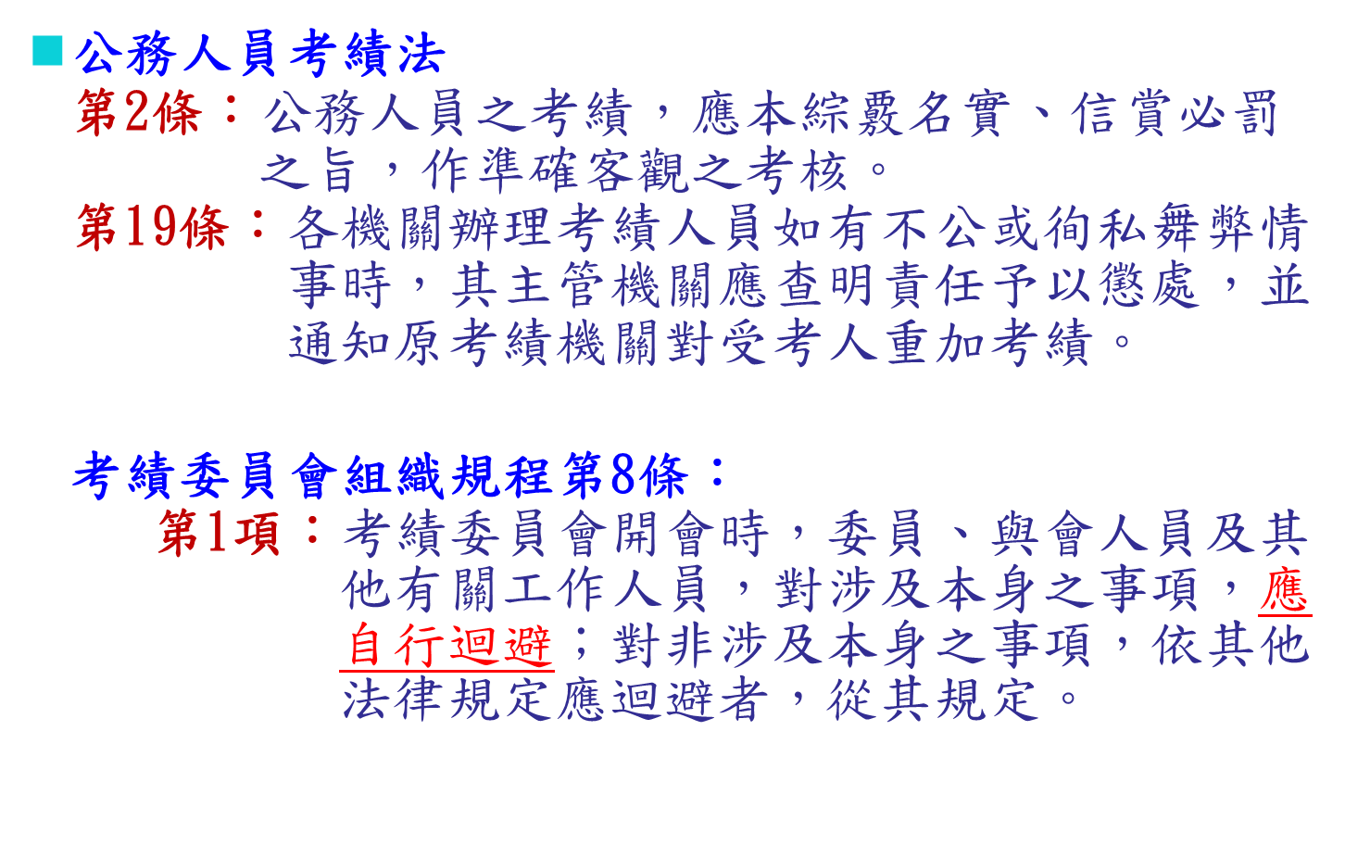
其他關於利益衝突迴避之法律規定

Slide 74
其他關於利益衝突迴避之法律規定
  第2項：前項人員有應自行迴避之情事而不迴避者
  ，得由與會其餘人員申請其迴避，或由主
  席依職權命其迴避
公務人員陞遷法
第16條：各機關辦理陞遷業務人員，不得徇私舞弊、
遺漏舛誤或洩漏秘密；其涉及本人、配偶
及三親等以內血親、姻親之甄審（選）案
，應行迴避。如有違反，視情節予以懲處。

Slide 75
其他關於利益衝突迴避之法律規定
公務人員任用法第26條
第1項：各機關長官對於配偶及三親等以內血親、
姻親，不得在本機關任用，或任用為直接
隸屬機關之長官。對於本機關各級主管長
官之配偶及三親等以內血親、姻親，在其
主管單位中應迴避任用。
第2項：應迴避人員，在各該長官接任以前任用者
，不受前項之限制。

Slide 76
其他關於利益衝突迴避之法律規定
公務員服務法
第7條：公務員不得假借權力，以圖本身或他人之
利益，並不得利用職務上之機會，加損害
於人。
第19條：公務員執行職務時，遇有涉及本身或其親（
家）屬之利害關係者，應依法迴避。

Slide 77
其他關於利益衝突迴避之法律規定
教育人員任用條例第32條
各級學校校長不得任用其配偶或三親等以內血親
、姻親為本校職員或命與其具有各該親屬關係之
教師兼任行政職務。但接任校長前已在職者，屬
於經管財務之職務，應調整其職務或工作；屬於
有任期之職務，得續任至任期屆滿。

Slide 78
規範對象-公職人員(本法第2條)
第2條
1 本法所稱公職人員，其範圍如下：
一、總統、副總統。
二、各級政府機關（構）、公營事業總、分支機構之首
長、副首長、幕僚長、副幕僚長與該等職務之人。
三、政務人員。
四、各級公立學校、軍警院校、矯正學校校長、副校長
；其設有附屬機構者，該機構之首長、副首長。
五、各級民意機關之民意代表。
六、代表政府或公股出任其出資、捐助之私法人之董事
、監察人與該等職務之人。
村(里)長非屬民意代表，故非本法所稱之公職人員

Slide 79
規範對象-公職人員(本法第2條)
七、公法人之董事、監察人、首長、執行長與該等職務之人。
八、政府捐助之財團法人之董事長、執行長、秘書長與該等
職務之人。
九、法官、檢察官、戰時軍法官、行政執行官、司法事務
官及檢察事務官。
十、各級軍事機關（構）及部隊上校編階以上之主官、副主官。
十一、其他各級政府機關（構）、公營事業機構、各級公立
學校、軍警院校、矯正學校及附屬機構辦理工務、建
築管理、城鄉計畫、政風、會計、審計、採購業務之
主管人員。

Slide 80
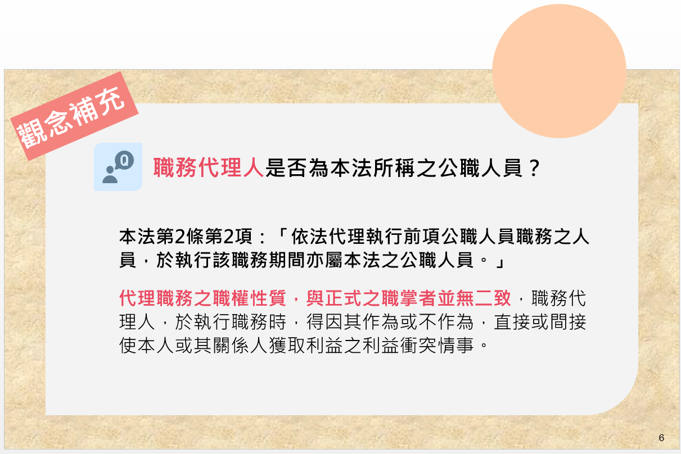
規範對象-公職人員(本法第2條)
十二、其他職務性質特殊，經行政院會同主管府、院核定適
用本法之人員。
2 依法代理執行前項公職人員職務之人員，於執行該職務期
間亦屬本法之公職人員。

Slide 81
規範對象-公職人員(本法第2條)
本法第2條第1項第2款:
各級政府機關（構）、公營事業總、分支機構首長、副首長、幕僚長、副幕僚長與該等職務之人:
正(副)幕僚長包含行政職及技術職在內，例如:
一、各機關(構)所置秘書長、副秘書長、主任秘書
、總工程司。
二、中央四級機關所置主任工程司。
三、縣(市)政府所屬一級機關所置總核稿技正、秘
書。
四、中央四級機關、直轄市與縣(市)政府所屬二級
機關、鄉(鎮、市、區)公所、直轄市山地原住
民區公所及代表會所置具幕僚長性質之秘書。

Slide 82
規範對象-公職人員(本法第2條)
本法第2條第1項第11款:
其他各級政府機關（構）、公營事業機構、各級公立學校、軍警院校、矯正學校及附屬機構辦理工務、建築管理、城鄉計畫、政風、會計、審計、採購業務之主管人員:
依據法務部相關函釋:
一、上開業務之副主管亦屬之。
二、有無支領主管加給在所不論。
三、雖為『任務編組』，但實際執行上開業務
之主管人員亦適用。

Slide 83

規範對象-關係人(本法第3條第1項)
公職人員之配偶或共同生活之家屬
公職人員之二親等以內親屬
公職人員或其配偶信託財產之受託人
公職人員、其配偶或共同生活之家屬、其二親等以內親屬擔任負責人、董事、獨立董事、監察人、經理人或相類似職務之營利事業、非營利之法人及非法人團體
公職人員進用之機要人員
各級民意代表之助理
民法1123條第3項：雖非親屬，而以永久共同生活為目的同居一家者，視為家屬
包含直(旁)系血親及直(旁)系姻親
但依法辦理強制信
託時，不在此限
但屬政府或公股指派、遴聘代表或由政府聘任者，不包括之
指各級民意代表之公費助理、其加入助理工會之助理及其他受其指揮監督之助理

Slide 84
規範對象-關係人(本法第3條第1項)
本法第3條第1項第4款：
公職人員、公職人員之配偶或共同生活之家屬、公職人員之二親等以內親屬擔任負責人、董事、獨立董事、監察人、經理人或相類似職務之營利事業、非營利之法人及非法人團體
營利事業
例如：公司/事務所/商行/包工業/農漁會等
非法人團體
例如：宮廟/社區發展協會/祭祀公業/同鄉會/校友會/社區管委會/守望相助隊/產銷班
非營利法人
例如：基金會/體育協會/職業工會/警察之友會/氣象協會/樂團/劇團/員工消費合作社等
相類似職務:如理事長、理事、監事

Slide 85
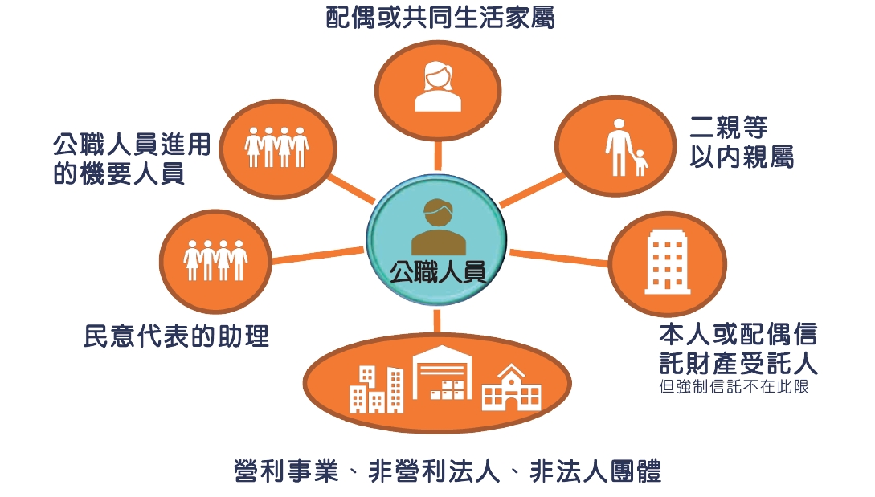
關係人的範圍

Slide 86
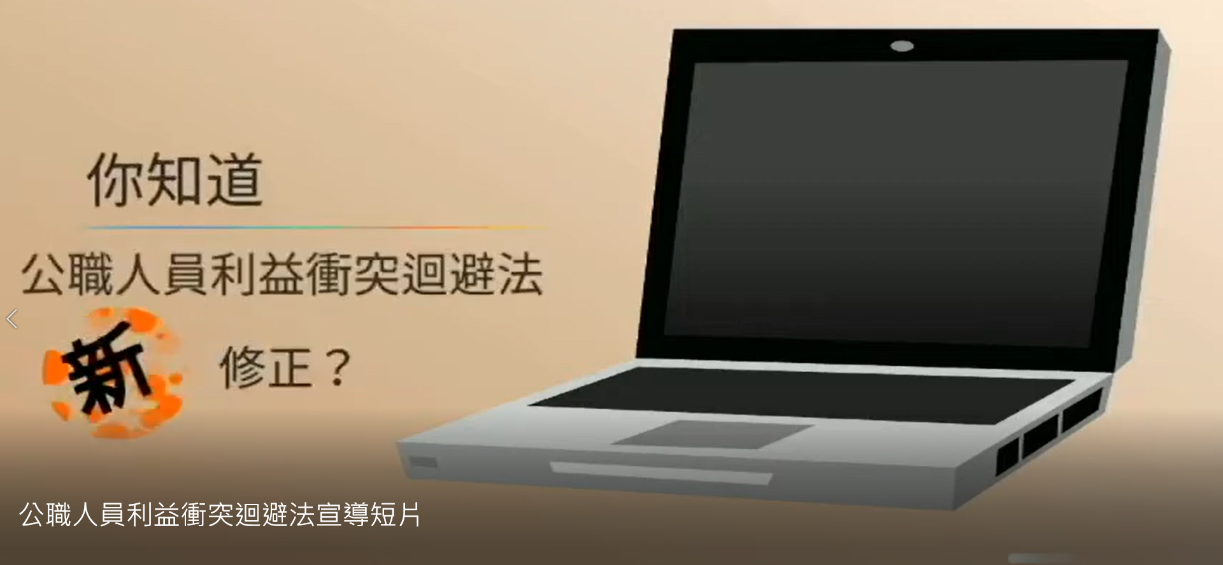

利衝法宣導短片

Slide 87
有獎徵答
問：甲為某機關首長，依《公職人員利益衝突迴
避法》之規定，下列何人係甲之『關係人』？
1.甲之丈人。
2.甲擔任董事之某財團法人。
3.甲之配偶。
4.以上皆是。

Slide 88


有獎徵答
問：甲為機關首長，依《公職人員利益衝突迴避法
》之規定，下列何者係甲之『關係人』？
1.甲之丈人。配偶之父親 二親等直系姻親
2.甲擔任董事之某財團法人。
3.甲之配偶。
4.以上皆是。

Slide 89
有獎徵答
問：甲及乙均為鎮民代表，依《公職人員利益衝突迴
避法》之規定，下列何者係甲及乙之『關係人』?
1.甲擔任理事長之某社區發展協會。
2.乙擔任董事之某宮廟。
3.乙之配偶擔任負責人之某公司。
4.以上皆是。

Slide 90
有獎徵答
問：甲及乙均為鎮民代表，依《公職人員利益衝突迴
避法》之規定，下列何者係甲及乙之『關係人』?
1.甲擔任理事長之某社區發展協會。
2.乙擔任董事之某宮廟。
3.乙之配偶擔任負責人之某公司。
4.以上皆是。

Slide 91
•白話文：公職人員在執行職務時，可能因為他本人的行為
舉止，而使自己或有特定關係之人有獲得好處之
可能，我們便稱作利益衝突。
•「獲取利益」：
一、指獲取私人利益，不包括獲取公共利益之情
形。且此所謂「利益」不以「不法利益」為
限，縱係「合法利益」亦在本法規範之列。
利益衝突之定義(本法第5條)
公職人員執行職務時，得因其作為或不作為，直接或間接使本人或其關係人獲取利益者(本法第5條)
不法利益
執行職務
私益
合法利益

Slide 92

利益衝突之定義
二、按本法所稱使本人或關係人獲取利益，依立法原
意，限於「具體、私人」之財產或非財產上利益
，如其行為明顯涉及抽象公共政策之決定，縱然
因該政策有使本人或關係人獲得利益之可能，因
屬「公共利益」之範疇，尚非本法所稱之利益衝
突。
EX：財政部長決定減免稅收政策，綜因整體政策
決定使得本人或關係人因此獲得減稅利益，
尚非本法所稱之利益衝突。

Slide 93


利益之定義(本法第4條)
財產上利益
非財產上利益
• 動產、不動產。
• 現金、存款、外幣、有
價證券。
• 債權或其他財產上權利。
• 其他具有經濟價值或得
以金錢交易取得之利益。
•有利公職人員或其關係人
在第2條第1項所列之機
關（構）團體、學校、法
人、事業機構、部隊（以
下簡稱機關團體）之任用、聘任、聘用、約僱、臨時
人員之進用、勞動派遣、
陞遷、調動、考績及其他
相類似之人事措施
例如：獎勵、懲處、進用代課教師、教師兼任行政職務、人
事甄審及考績委員會委員、採購評選委員會委員等

Slide 94

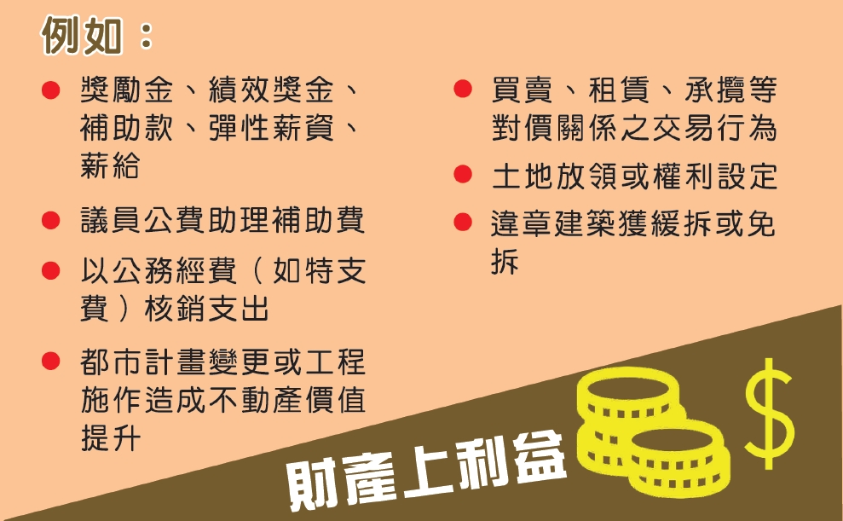

Slide 95
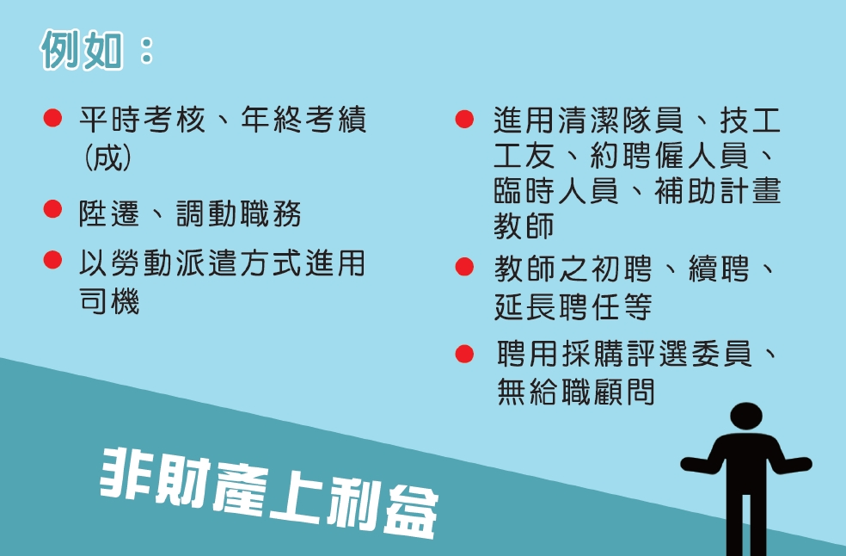


Slide 96

法規範義務
義務各自獨立、各自判斷
公職人員迴避義務(本法第6條)
禁止公職人員假藉職權圖利義務(本法第12條)
禁止關係人請託關說義務(本法第13條)
禁止補助及交易義務(本法第14條第1項)
例外情形之事前揭露與事後公開義務(本法第14條第2項)
原則禁止
例外為本法第14條第1項但書6款情形

Slide 97
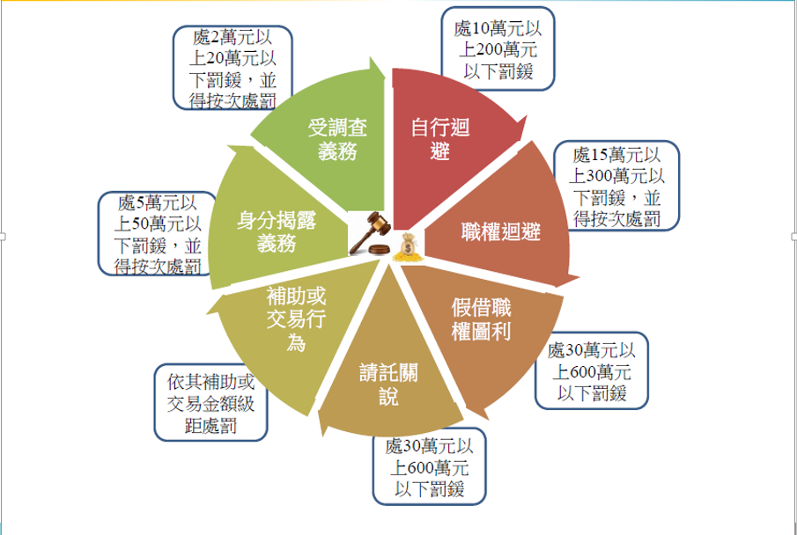
違反利益衝突之法律責任

Slide 98


迴避義務(本法第6-10條)
• 公職人員自行迴避、利害關係人申請迴避、機關職權
令迴避
自行迴避
申請迴避
職權迴避
•公職人員知有利益衝突之情事者，應即自行迴避
(本法第6條第1項)
•利害關係人認公
職人員有應自行
迴避之情事而不
迴避者，得向機
關團體申請迴避
(本法第7條)
•公職人員服務之
機關團體、上級
機關、指派、遴
聘或聘任機關知
公職人員有應自
行迴避而未迴避
情事者，應依職
權令其迴避
(本法第9條)

Slide 99
迴避義務(本法第6-10條)
公職人員知有利益衝突情事而「自行迴避」之相關注意事項：(本法第6條)
一、應以書面依下列規定辦理：
(一)民意代表應通知各該民意機關。
(二)公股董監事、公法人董監事等，應通知指派、遴聘或聘
任機關
(三)其他公職人員，應通知其服務之機關團體。
如公職人員為首長者，應通知其服務機關團體及上級機關團
體；無上級機關者，通知其服務之機關團體。
二、書面應記載下列事項：
(一)應迴避公職人員之姓名、出生年月日、服務之機關團體
及職稱。
(二)應迴避之事項及理由。
(三)受通知之機關團體。
(四)通知日期。

Slide 100
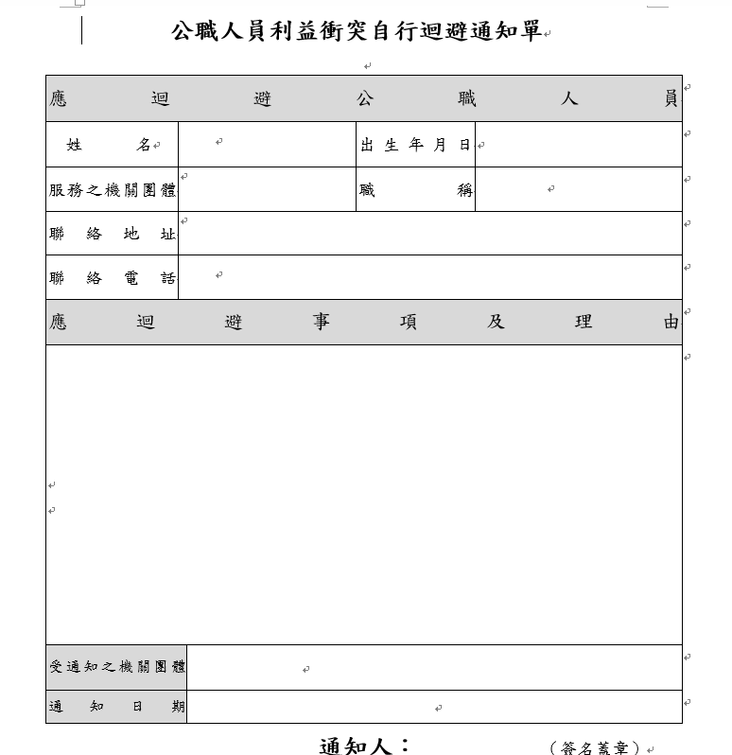
迴避義務

Slide 101
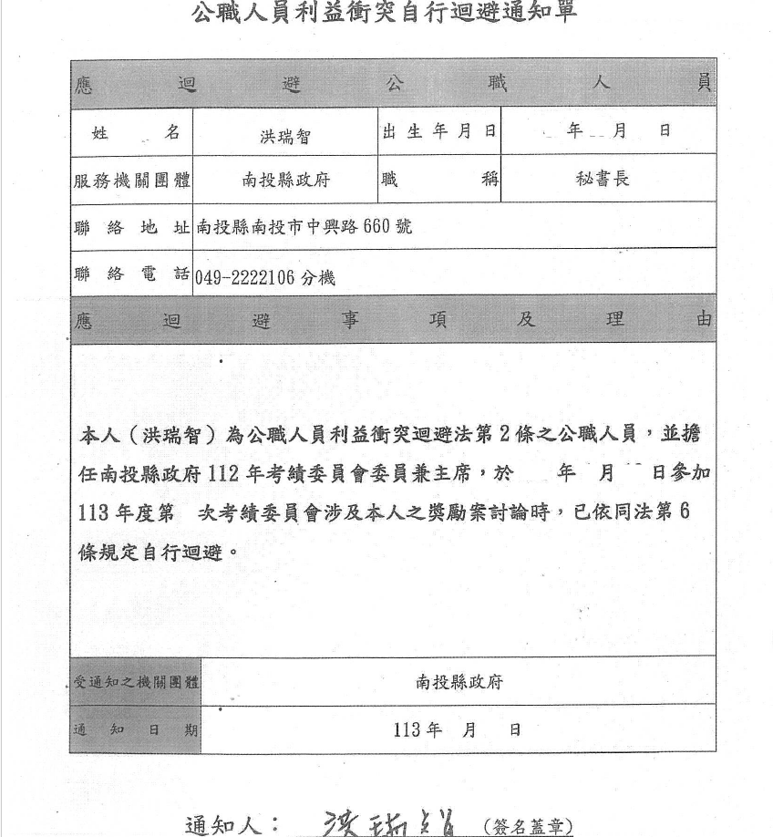

Slide 103
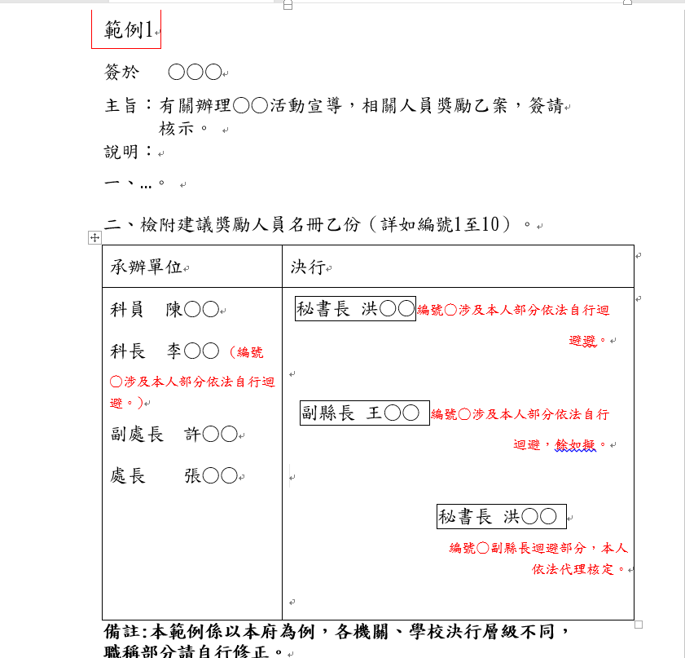

Slide 104
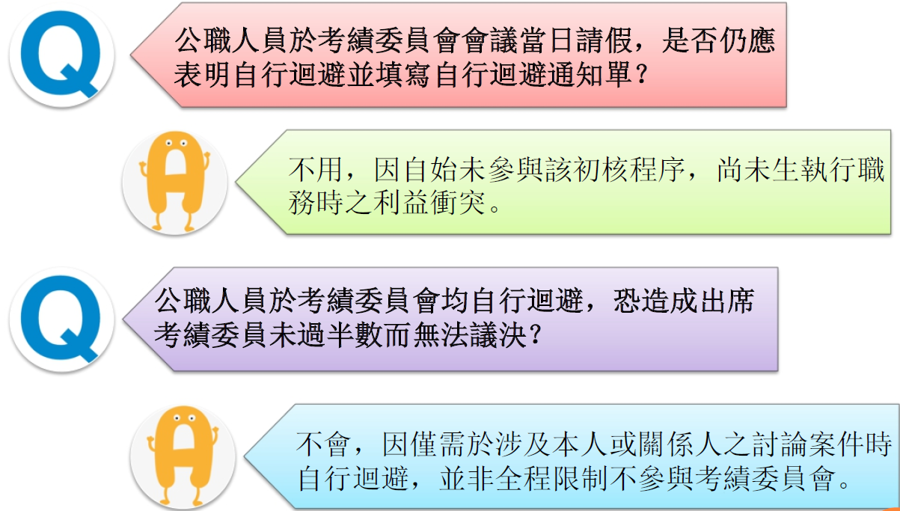
考績委員會自行迴避

Slide 105
迴避義務(本法第6-10條)
公職人員因自行迴避、利害關係人申請迴避、機關團體依職權令其迴避者，應依下列規定辦理:
(本法第10條)
一、民意代表，不得參與個人利益相關議案之審
議及表決。
二、其他公職人員應停止執行該項職務，並由該
職務之代理人執行。必要時，由各該機關團
體指定代理執行該職務之人。

Slide 106
利益衝突或迴避義務義務之主觀認知
公職人員知有利益衝突或迴避義務者，係指公職人員知悉『構成公職人員利益衝突迴避法處罰或迴避義務之基礎事實』而言，並非「公職人員利益衝突迴避法之處罰規定」本身。
EX：某機關首長進用其子為約聘人員
(1)只需知悉被進用者係其子，且約聘人員之進用為其職
權所能決定而仍決意任用其子，未迴避職務行使，即
已違反本法規定。
(2)該機關首長不知悉此種情形屬「利益衝突」，甚至不
知道有處罰之規定，皆與故意之成立無涉。
(3)法律經總統公布施行後，人民即有遵守之義務，不得
以不知法律而免除責任。

Slide 107

非財產上利益未依法迴避之裁罰案例
甲國小自行舉辦教師徵選，報名者眾，該國小校長洪OO之子亦報名角逐。洪校長不僅多次在該校所召開之教師評議委員會(以下簡稱教評會)擔任主席，會中決定辦理此次教徵之程序、簡章內容、徵選委員之身分等事項，更於徵選後之教評會決議確認其子為正取人員。
教師徵選屬於非財產上利益之「其他人事措施」，洪姓校長身為教評會主席，於執行職務時知有利益衝突，然卻未自行迴避，致其關係人(即洪校長之子)受有錄取正式教師之非財產上利益。嗣遭人檢舉並經查證屬實，法務部以洪姓校長違反公職人員利益衝突迴避法之規定，裁罰新臺幣60萬元。

Slide 108
非財產上利益未依法迴避之裁罰案例
陳OO為乙國小校長，乙國小辦理「教學樂器設備更新採購」案，該採購係採最有利標方式辦理，需成立『採購評選委員會』，陳校長於勾選專家學者項下評選委員時，明知其配偶(即陳校長之關係人)在評選委員建議名單下，應即自行迴避，並停止執行該項職務，然卻未自行迴避，仍勾選其配偶為評選委員，致其配偶獲得擔任評選委員之非財產上利益。
嗣遭人檢舉並經查證屬實，法務部以陳校長違反公職人員利益衝突迴避法之規定，裁罰新臺幣10萬元確定。

Slide 109
禁止公職人員假借職權圖利
【註】本法第12條法條文字並未如貪污治罪條例第6條第1
項第4、5款規定有『因而獲得利益者』等結果犯文
字之明文，故而認只要公職人員利用其職務上之權
力、機會或方法，圖本人或關係人之利益，不以
發生圖利之結果為必要。
(法務部98.09.14法政字第0980033195號函釋、台北高等行政法院99年度訴字第2165
號確定判決參照)
公職人員不得假借職務上之權力、機會或方法，圖其本人或關係人之利益。(本法第12條)

Slide 110
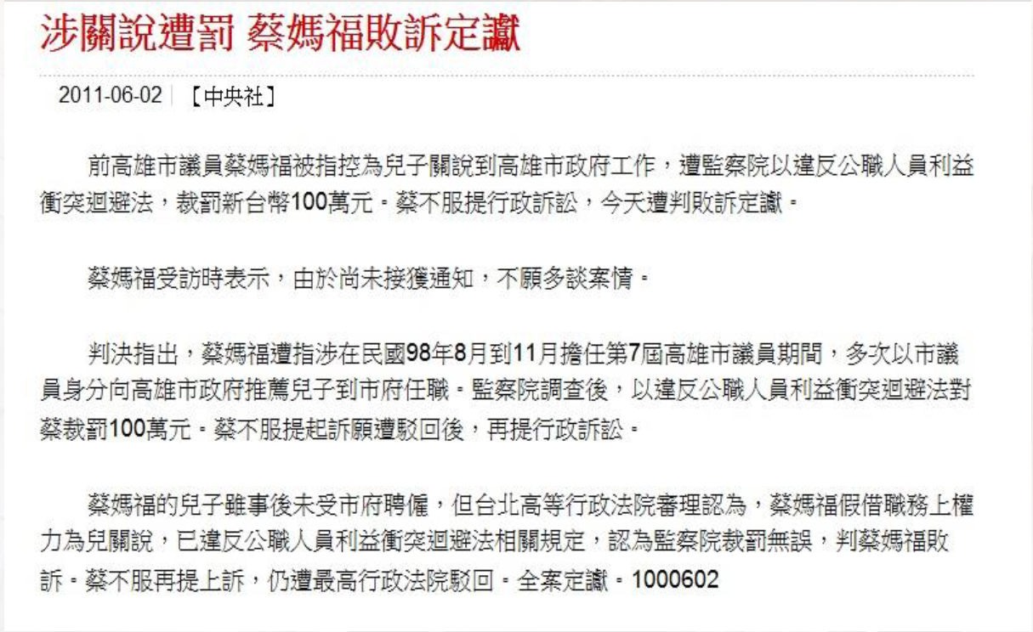
假借職權圖利之裁罰案例
並未發生圖利之結果

Slide 111
假借職權圖利之裁罰案例
A機關之甲局長，在該局所屬之B機關面試暑期工讀生前夕，交付寫有其兒子名字的參考進用名單給面試委員，藉以影響B機關的評分，使其兒子順利錄取B機關之工讀生。
嗣甲局長遭人檢舉並經查證屬實，監察院以甲係假借職務上之權力、機會或方法，圖其關係人之非財產上利益，違反公職人員利益衝突迴避法之規定，裁罰新臺幣100萬元確定。

Slide 112
假借職權圖利之裁罰案例
B市議會之乙議員，對於B市政府有職務監督關係，竟仍憑恃其市議員之身分，為其妻舅(乙之關係人)請託B市地政局局長以謀求所屬地政事務所主任職缺。
嗣乙議員遭人檢舉並經查證屬實，監察院以乙係假借職務上之權力、機會或方法，圖其關係人之非財產上利益，違反公職人員利益衝突迴避法之規定，裁罰新臺幣150萬元確定。

Slide 113
禁止關係人請託關說
【註】所稱請託關說，指不循法定程序，而向前項機關
團體人員提出請求，其內容涉及該機關團體業務
具體事項之決定、執行或不執行，且因該事項之
決定、執行或不執行致有違法或不當而影響特定
權利義務之虞者。(本法第13條第2項)
公職人員之關係人不得向公職人員服務或受其監督之機關團體人員，以請託關說或以其他不當方法，圖其本人或公職人員之利益(本法第13條第1項)

Slide 114
禁止補助及交易行為(本法第14條)
公職人員或其關係人，不得與公職人員服務或
受其監督之機關團體為補助、買賣、租賃、承攬或其他具有對價之交易行為。(本法第14條第1項本文)
本法施行細則第24條:
本法第14條第1項所稱監督，指公職人員依法令、章或組
織規定得行使直接或間接指揮、督導或其他相類似之職權
。
本法第14條第1項所稱補助，指機關團體對特定對象提供
具有經濟價值之給付。
Ex:贊助、獎助、捐助均屬之。

Slide 115
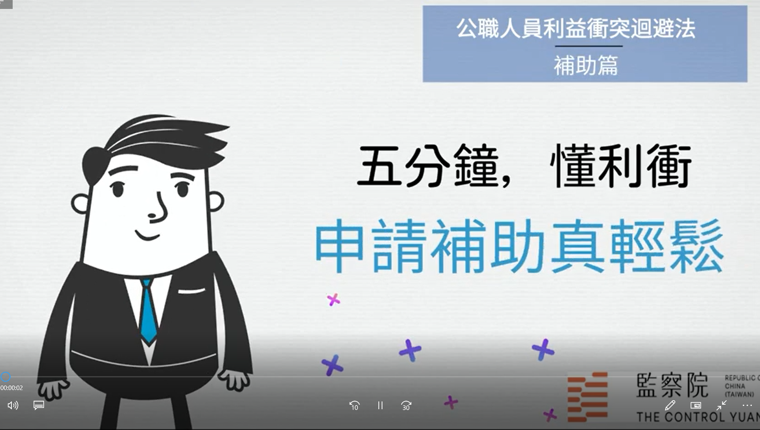

5分鐘懂利衝，申請補助真輕鬆

Slide 116

禁止補助及交易行為(本法第14條)
公職人員或其關係人
公職人員服務或受其監督機關
補助、買賣、租賃、承攬或其他具有對價之交易行為
原則禁止，但若符合例外規定，則可以交易或補助
(本法第14條第1項但書)

Slide 117

禁止補助及交易行為之例外
但若符合以下例外規定，是可以交易或補助的
(本法第14條第1項但書)
一、依政府採購法以公告程序或同法第105條辦理之採購。
二、依法令規定經由公平競爭方式，以公告程序辦理之採購、
標售、標租或招標設定用益物權。
三、基於法定身分依法令規定申請之補助；或對公職人員之關
係人依法令規定以公開公平方式辦理之補助，或禁止其補
助反不利於公共利益且經補助法令主管機關核定同意之補
助。
四、交易標的為公職人員服務或受其監督之機關團體所提供，
並以公定價格交易。
五、公營事業機構執行國家建設、公共政策或為公益用途申
請承租、承購、委託經營、改良利用國有非公用不動產。
六、一定金額以下之補助及交易。

Slide 118
禁止補助及交易行為之例外
一、依政府採購法以公告程序或同法第105條辦理之採購。 (本法第14條第1項但書第1款)
■指公開招標、選擇性招標及經公告辦理之限制性招標。 ■哪些採購案視同亦屬『經公告程序』辦理之採購? (一)依政府採購法第22條第1項第7款辦理之後續擴充契約： 原採購案以『公告程序』辦理並簽訂契約，並於原採購招標公告及 招標文件敘明後續擴充之期間、金額、數量者。 (二)共同供應契約： 共同供應契約訂約機關係以『公告程序』辦理招標，適用機關利用 共同供應契約向共同供應契約供應廠商訂購者。 (三)依政府採購法第22條第1項辦理限制性招標之契約變更： 原採購案已依『公告程序』辦理並簽訂契約，嗣後依第22條第1項 各款辦理契約變更。

Slide 119
禁止補助及交易行為之例外
(四)選擇性招標之後，後續邀請廠商投標： 機關已依『公告程序』辦理廠商資格審查建立合格廠商名單，後 續邀請廠商投標即屬以公告程序辦理之採購。 以上視同本法第14條第1項但書第1款經公告程序辦理者，於採 購時雖不另辦理公告程序，惟仍需踐行第14條第2項之事前揭 露及事後公開義務。
二、依法令規定經由公平競爭方式，以公告程序辦理之 採購、標售、標租或招標設定用益物權。 (本法第14條第1項但書第2款) 以公告程序辦理之採購，係指政府採購法以外之工程之定作、財 物之買受、定製、承租及勞務之委任或僱傭等其他具有對價交易 行為。促進民間參與公共建設法屬本法第14條第1項但書第2款規 範之範疇。例如:依科學技術基本法以公告方式辦理之採購、依 國有財產法以公告方式辦理標售、標租等。 (廉政署108年8月26日廉利字第10805006370號函釋)
注意！

Slide 120


禁止補助及交易行為之例外
前段
中段
中、後段
三、基於法定身分依法令規定申請之補助；或對公職人 員之關係人依法令規定以公開公平方式辦理之補助 ，或禁止其補助反不利於公共利益且經補助法令主 管機關核定同意之補助。 (本法第14條第1項但書第3款)
指公職人員或其關係人基於法定之身分關係，依法令規定機關 團體對符合資格條件者受理其申請應予發給之補助。 (EX:結婚補助、死亡喪葬補助、生育補助、子女教育補助、健 康檢查補助、農損補助、災害救助等，此等受補助利益原 為「法定福利」及「社會救助」之一環，與執行職務之間 ，並無不合理之利益衝突問題。) 對於申請者之補助申請，依法僅得形式審查相關要件是否齊備 ，機關對於是否「給予補助」及「補助金額多寡」均需依補助 規定為之，並無實質審查之裁量權限。 (廉政署111年10月19日廉利字第11105005570號函釋)
後段

Slide 121
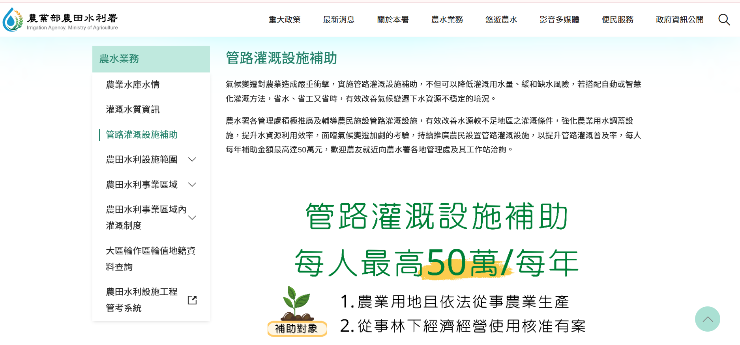
禁止補助及交易行為之例外
農業部農田水利署推廣管路灌溉作業要點

Slide 122
禁止補助及交易行為之例外
農業部農田水利署推廣管路灌溉作業要點
五、每一申請人依本要點申請補助之金額及基準依「農業部主管計畫補助基準」
編號0104「管路灌溉系統」補助項目辦理。
六、申請人申請管路灌溉設施補助，應填具申請書，並檢附下列文件，向受理
單位提出申請：
(一) 國民身分證正反面影本。
(二) 地籍圖謄本及三個月內之土地登記謄本。
(三) 所補助之設施應申請容許使用者，應檢附容許使用同意文件；免申請容許
使用且土地非屬申請人單獨所有者，應檢附土地所有權人同意施設之證明
文件。
(四) 規劃書，及擬具規劃書者符合第四點第二項規定之證明文件；其屬委託擬
具者，應一併檢附委託書。
(五) 施設完成後之結案申報書。
(六) 施設前、後照片。
(七) 領據、相關單據或設施性能規格之證明文件。
(八) 其他經本署指定之文件。
前項第三款後段之土地所有權人同意施設之證明文件，其屬共有土地之情形
者，得由申請人出具之土地使用切結書代替。
第一項第五款結案申報書應載明申請補助項目、內容及自主審查結果。

Slide 123
禁止補助及交易行為之例外
農業部農田水利署推廣管路灌溉作業要點
七、受理單位收到前點第一項申請案件後，應審查有無第八點所定情形；其有
文件不齊全或其他得補正之情形者，應以書面通知申請人限期補正。屆期
未補正、未完全補正或無法補正者，應不受理。
前項申請之審查方式，以書面為之。但補助金額超過新臺幣十五萬元、申
請二種以上設施，或其他經受理單位認有必要之情形，受理單位得視情形
辦理現地勘查或系統功能測試。
受理單位依前項審查時，得洽請申請人配合辦理，並提供必要之協助。
八、第六點第一項之申請有下列情形之一者，應予駁回：
(一) 不符合第三點至第五點規定之一。
(二) 所灌溉土地曾接受本要點補助管路灌溉設施。但符合第十一點規定再次申請
補助者，不在此限。
(三) 所灌溉土地種植檳榔、荖花及荖葉之作物。
(四) 所灌溉土地位於超限利用情形之山坡地、國有林事業區出租造林地管理要點
所稱造林地，或都市計畫保護區內依法不得供農作使用之範圍內。
(五) 所灌溉土地以休閒農場或露營區之方式經營。
(六) 未依規劃書施設完成；或未經申請而施設完成管路灌溉設施。
(七) 申請人規避、妨礙或拒絕受理單位之現地勘查或系統功能測試，或未提供必
要之協助。
機關進行實質審查

Slide 124
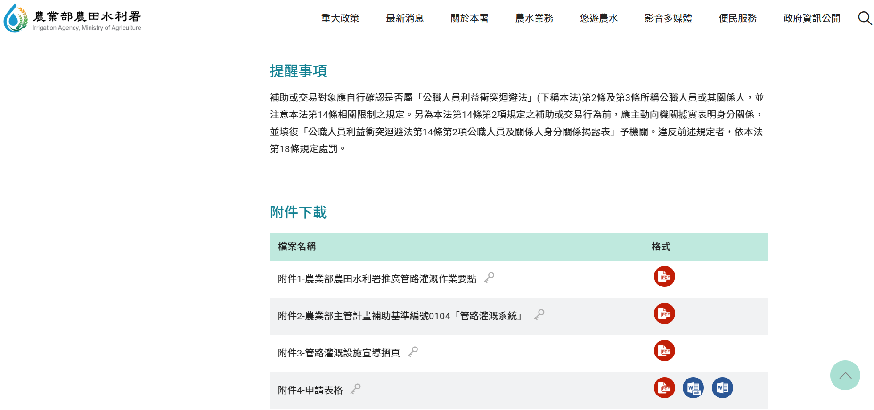
禁止補助及交易行為之例外

Slide 125
禁止補助及交易行為之例外
補助對象僅限公職人員之關係人
補助行為係依法令規定以公開公平方式辦理者
中段

Slide 126
禁止補助及交易行為之例外
本法第14條第1項但書第3款所稱『以公開公平方式』辦理之補助，除須有補助法令依據外，並須將下列6項資訊以電信網路或其他足以使公眾得知之方式公開之，如此方符合「公平公開方式」之要求:(法務部108.11.14法廉字第10800074540號、111.07.29法廉字第11105003910號函釋)
(1)補助項目 (2)申請期間
(3)資格條件 (4)審查方式
(5)個別受補助者之補助金額上限
(註):受理補助時僅能定期申請計畫之補助比例上限，於公告時則敘
明補助比例上限。
(6)全案預算金額概估
(註):就常態性、通案性補助，因補助預算尚未經審議通過或撥付等
事實上或法律上原因，致於開始受理補助時尚未能確定其全案
預算金額時，得於已充分揭露其他補助資訊，不影響申請補助
者資訊獲取公平之情形下 ，可不予公布全案預算金額概估。

Slide 127

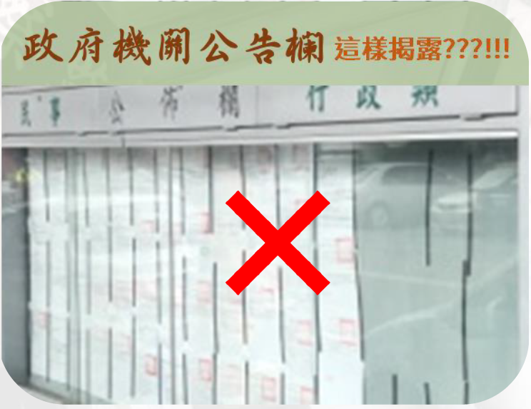
禁止補助及交易行為之例外
○所謂充分公開，須上述6項資訊直接在
網頁顯示，使民眾一目了然。
❌不能僅於網站公告「補助法令規定」，
或僅以附加「補助計畫檔案」之方式，
要求民眾需尋找查閱相關內文等，均
難謂符合前開『公平公開方式』之要
件。
*本法第14條第3項：前項公開應利用電
信網路或其他方式供公眾線上查詢。

Slide 128

禁止補助及交易行為之例外

Slide 129

禁止補助及交易行為之例外

Slide 130

禁止補助及交易行為之例外

Slide 131
禁止補助及交易行為之例外
補助對象僅限於公職人員之關係人
核定同意補助時並應副知監察院
(本法施行細則第25條第3項)
禁止其補助反不利於公共利益且經補助法令主管機關核定同意之補助
後段

Slide 132

禁止補助及交易行為之例外
監察院/公職人員及關係人補助交易身分關係公開及查詢平台

Slide 133

禁止補助及交易行為之例外
監察院/公職人員及關係人補助交易身分關係公開及查詢平台
中華民國法官協會

Slide 134

禁止補助及交易行為之例外
監察院/公職人員及關係人補助交易身分關係公開及查詢平台

Slide 135
事前揭露及事後公開義務(本法第14條第2項)
• 依政府採購法以公告程序或同法第105條辦理之採購。(本法第14條第1項但書第1款)
•
依法令規定經由公平競爭方式，以公告程序辦理之採購、標售、標租或
招標設定用益物權。(本法第14條第1項但書第2款)
•
對公職人員之關係人依法令規定以公開公平方式辦理之補助，或禁止其
補助反不利於公共利益且經補助 法令主管機關核定同意之補助。
(本法第14條第1項但書第3款)
上述雖不受補助或交易禁止規範，但仍有揭露身分義務，違反者得按次處罰
事前揭露
事後公開
公職人員或關係人於補助或交易行為前，應主動於申請或投標文件內據實表明其身分關係
補助或交易行為成立後，該機關團體應連同其身分關係主動公開
基於法定身分依法令規定申請之補助無需辦理事前揭露及事後公開

Slide 136

補助行為要件分析

Slide 137

事前揭露及事後公開義務(本法第14條第2項)

Slide 138



事前揭露及事後公開義務(本法第14條第2項)

Slide 139


事前揭露及事後公開義務(本法第14條第2項)
身分關係事前揭露表
（本表由公職人員或關係人填寫）

Slide 140

事前揭露及事後公開義務(本法第14條第2項)
機關事後公開表
（本表由機關或團體填寫）

Slide 141

利衝法-量「利」而為篇

Slide 142
事前揭露及事後公開義務(本法第14條第2項)
˙投標廠商或申請補助對象應自行負本法第14條第2
項之據實揭露義務，機關尚不負審查該對象是否
為真實揭露之責任。
˙為「協助」投標廠商或申請補助對象能履行第14
條第2項事前揭露義務，建請機關團體採購、交易
單位或涉及補助業務單位基於「服務」之立場：
(1)於交易或補助相關投標或申請文件中增列提示投標廠商
或申請補助對象如有身分關係需履行事前揭露義務及違
反者之裁罰。例如行政院公共工程委員會提供的投標廠
商聲明書。
(2)提供身分關係揭露表(包含事前揭露表及事後公開表)供
其填寫。

Slide 143

事前揭露及事後公開義務(本法第14條第2項)

Slide 144
事前揭露及事後公開義務(本法第14條第2項)
˙機關團體依本法第14條第3項規定，於補助或交
易行為成立後，應於30日內利用電信網路或其
他方式供公眾線上查詢，主動公開公職人員或
其關係人之身分關係(本法施行細則第27條第1項)。而上
開主動公開時間起算點:
(1)交易行為：自決標時起算。
(2)補助行為：自核定補助時起算。
˙主動公開期間參照行政罰法第27條裁處權時效
3年規定，故而機關團體上網公開期間應自公
告日起公告3年。
˙事前揭露表應併同交易或補助文件，由各機關
團體依檔案法規定保存。

Slide 145

事前揭露及事後公開義務(本法第14條第2項)
本法第14條第2項規定主動公開之義務主體為「機關團體」。因此，機關可透過以下方式公開之：
一、掃描『事前揭露表』及『事後公開表』，公開
於機關網站。

Slide 146

事前揭露及事後公開義務(本法第14條第2項)
二、利用監察院「公職人員利益衝突迴避資料通(彙)
報暨補助交易身分關係公開系統」公開者，應在
自己的機關網站設定網站聯結至監察院查詢系統。 (https://cfcmweb.cy.gov.tw/cfcm_w/index.aspx)
請詳閱「監察院陽光法令主題網」

Slide 147

事前揭露及事後公開義務(本法第14條第2項)

Slide 148

事前揭露及事後公開義務(本法第14條第2項)

Slide 149


事前揭露及事後公開義務(本法第14條第2項)
投標時或申請補助時公職人員或關係人未檢附身分關
係事前揭露表，可否補正?是否會影響投標或補助資格
?
一、於機關團體決標前或核定補助前，允許採購廠商或
補助申請人補正身分關係事前揭露表。
二、惟若於決標後或核定補助後始發現未檢附身分關係事
前揭露表，雖不影響其得標或受補助之資格，然因未
能於投標或申請補助之文件內據實表明身分，顯已違
反本法第14條第2項之事前揭露義務而有遭受裁罰之
可能(另依本法第18條第3項處罰)。此際該對象仍須補行揭
露其身分關係，不得因此而免除揭露義務，機關團體
仍應依其揭露事項併同辦理事後公開。

Slide 150


事前揭露及事後公開義務(本法第14條第2項)
原採購之後續擴充，是否應重新辦理事前揭露與事
後公開?
一、若該採購案係依政府採購法第22條第1項第7款辦
理後續擴充，則其後續擴充乃屬另一個獨立之採
購行為，是以公職人員或其關係人仍應依本法第
14條第2項之規定主動揭露身分關係，機關團體
亦應於交易後公開該身分關係。
二、同理，依據促參法辦理之BOT、BTO、BOO、ROT、
OT等交易，若原投資契約係以公告程序辦理，後
續與該民間機構優先以一次為限之訂約，視同本
法第14條第1項但書第1款經公告程序辦理者，雖
不另辦理公告程序，惟仍需踐行第14條第2項事
前揭露與事後公開義務。

Slide 151
事前揭露及事後公開義務(本法第14條第2項)
共同投標廠商或分包廠商係公職人員之關係人，則
共同投標廠商或分包廠商是否均須踐行事前揭露義
務?
本法第14條第1項規範對象係「機關團體」與「公職人
員或其關係人」兩造間之交易行為，關係人與其他廠商
共同投標公職人員服務或受其監督之機關採購案件，應
依本法第14條第2項踐行事前揭露義務。至於分包者，
依政府採購法第67條第1項明定「得標廠商得將採購分
包予其他廠商。稱分包者，謂非轉包而將契約之部分由
其他廠商代為履行」，其分包契約主體為得標廠商與分
包廠商，尚非分包廠商與機關間為交易行為，該分包廠
商並無本法第14條第2項事前揭露義務。
(法務部111.11.28法廉字第11105006010號函釋)

Slide 152
事前揭露及事後公開義務(本法第14條第2項)
機關為辦理事後公開身分關係，其「關係人之姓名」
應否全部公開或部分遮蔽，以符個人資料保護法之
規定?
事後公開之立法目的係為便利外界監督，仍應以公
開全名為原則。惟如公開全名將有影響機關運作或
當事人隱私、營業秘密等特殊情事，經投標廠商或
申請補助對象事先以書面申請，且報請各主管機關
同意者，關係人之自然人姓名得為部分遮蔽。

Slide 153

事前揭露及事後公開義務(本法第14條第2項)
機關首長甲之女兒受邀擔任該機關教育訓練課程
講師，應否主動據實表明身分關係?
本法第4條之非財產上利益概念，不因聘用期間長
短異其標準，縱為短期性、一次性之人事行為，仍
屬「其他相類似之人事措施」之範疇。爰此，機關
團體辦理教育訓練課程邀請講師或聘請專案研究計
畫主持人等具有短期僱傭或委任性質之行為均應屬
之。
換言之，相關行為雖有講師費及計畫主持人等費用
，然聘請行為既屬人事行為之一環，即非本法第14
條之所稱之「交易行為」，自無需揭露或公開，惟
相關公職人員於行政流程中(如遴聘講座之簽擬及
核定之流程) 仍應注意自行迴避。

Slide 154
未事前揭露之裁罰案例
大發土木包工業為甲縣縣議員劉大之配偶所實際經營(註：大發土木包工業即為公職人員劉大之關係人) ，並承攬甲縣所屬開心國民小學(註：開心國小乃係受縣議員劉大所監督之機關)以公告程序辦理之4筆採購案，惟均未主動於投標文件中據實表明身分關係；又大發土木包工業另承攬甲公所非以公告程序辦理之8筆採購案。
嗣遭人檢舉並經查證屬實，監察院以大發土木包工業分別違反本法第14條第2項(未揭露身分關係)及本法第14條第1項第1款(未以公告程序辦理之採購)之規定，併予裁罰新臺幣68萬5000元確定。

Slide 155
有獎徵答
1.可以。
2.不可以。
問：甲為縣議員，甲之配偶為木可土木包工業之負責人
，該縣所屬之乙國民小學即將辦理一件採購金額為新
臺幣180萬元之工程採購案件，招標方式採公開招標，
請問木可土木包工業可否參與該案投標？

Slide 156

有獎徵答
1.可以。
2.不可以。
【註】：甲之配偶為木可土木包工業(下稱木可土包)之負責人，則木可土包即為甲
之關係人。又乙國民小學係受甲縣議員之監督，因此木可土包原則上是不能
與乙國民小學間有買賣、承攬或交易等行為。然本標案乙國民小學係依政府
採購法之規定以公開招標程序辦理採購，例外允許甲之關係人即木可土包得
參與投標，惟仍需踐行身分關係事前揭露與事後公開事宜。
問：甲為縣議員，甲之配偶為木可土木包工業之負責人，該縣所
屬之乙國民小學即將辦理一件採購金額為新臺幣180萬元之工
程採購案件，招標方式採公開招標，請問木可土木包工業可
否參與該案投標？

Slide 157
禁止補助及交易行為之例外
四、交易標的為公職人員服務或受其監督之機關團體 所提供，並以公定價格交易。
由機關團體擔任出賣人，且出售產品之價格(包括員工優惠 價)係具有普遍性、一致性之公定價格，無不當利益輸送 之疑慮。 EX：經濟部長開自用車到受其監督的中油加油站，以公定價格加油。
五、公營事業機構執行國家建設、公共政策或為公益 用途申請承租、承購、委託經營、改良利用國有 非公用不動產。
公營事業機構為執行國家建設、公共政策或為公共利益用 途申請承租、承購、委託經營、改良利用國有非公用不動 產，因係配合執行政府機關公益政策或與公務之推行密切 相關。

Slide 158
禁止補助及交易行為之例外
六、一定金額以下之補助及交易。
˙一定金額以下之補助或交易，情節尚難謂已達利益輸送之程 度。 ˙所稱『一定金額』，指每筆新臺幣1萬元，同一年度(每年1月 1日至12月31日)同一補助或交易對象合計不逾新臺幣10萬元。 ˙法務部111.11.28法廉字第11105006010號函釋，「一定金額 以下之交易補助」，重點說明如下： (1)須同時符合「每筆新臺幣1萬元」及「同一年度同一補助 或交易對象合計不逾新臺幣10萬元」二要件，缺乏其一 即不得以該款但書規定排除補助或交易之限制。故單筆 交易超過1萬元，或數筆交易合計超過10萬元，均與本法 第14條第1項但書第6款要件不符。 (2)上開違法總額之計算，係以機關與關係人全年度交易總

Slide 159
禁止補助及交易行為之例外
額認定，尚非以各筆交易金額扣除1萬元後剩餘累計或全年 度交易總額扣除10萬元後所剩餘金額計算。 案例1：同一年度關係人交易每次5000元，共30筆交易，每 筆交易雖未逾1萬元，然因交易總額逾10萬元，違法 金額合計15萬元。 案例2：同一年度關係人交易4筆，分別為8000元、1萬元、 6000元及4000元，因每筆交易未逾1萬元，且交易總 額未逾10萬元，故屬合法。 案例3：同一年度關係人交易4筆，分別為8000元、1萬2000 元、1萬元及8萬元，因交易總額為11萬元，已逾10 萬元，故違法金額合計11萬元。 案例4：同一年度關係人交易4筆，分別為8000元、2萬元、1 萬5000元、3萬元，雖總額未逾10萬元，但其中有3 筆交易均逾1萬元，3筆合計6萬5000元，故違法金額 合計6萬5000元。

Slide 160
禁止補助及交易行為之例外
˙法務部114.05.06法廉字第11405001510號函釋 …，上開本法第14條禁止補助或交易之「機關團體」，依 本法第4條第3項規定係指本法第2條第1項所列之機關（構）團體、學校、法人、事業機構、部隊，查行政機關、學校、法人、事業機構、部隊或係依其組織法規、編制及業務職掌行使職權，從事公共事務具有特定權限，或係具有獨立之法人格、財務與人事制度，得獨立對外行文等，承擔法律責任，因此各機關團體縱受同一公職人員監督，若各該機關團體彼此具個別獨立性，則各該機關團體與公職人員或其關係人所為之補助或交易行為，應獨立判斷其法律效果。是以本法第14條第1項但書第6款「一定金額以下之補助及交易」計算方式，應就公職人員或關係人與「各該機關團體」之全年度補助或交易總額各別計算，避免造成不符合比例原則之限制。

Slide 161
禁止補助及交易行為之例外
舉例: 113年全年度，關係人A與公職人員監督之機關甲為補助每筆 新臺幣(下同)1萬元，共計9萬元；與公職人員監督之機關乙 為補助每筆1萬元，共計3萬元；與公職人員監督之機關甲為 交易每筆1萬元，共計6萬元(含買賣、租賃、承攬或其他具 有對價之交易)；與公職人員監督之機關乙為交易每筆1萬元 ，共計8萬元(含買賣、租賃、承攬或其他具有對價之交易)， 上開補助及交易行為均符合本法第14條第1項第6款規定。
甲機關申請補助，每筆新台幣(下同)1萬元，共計9萬元。
關係人A與公職人員監督之
甲機關進行交易，每筆新台幣(下同)1萬元，共計6萬元。
乙機關申請補助，每筆新台幣(下同)1萬元，共計3萬元。
乙機關進行交易，每筆新台幣(下同)1萬元，共計8萬元。

Slide 162
受調查機關之配合義務
• 受調查機關之配合義務及違反受查核義務者之裁罰
監察院、法務部及政風機構，為調查公職人員及其關係
人違反本法情事，得向有關之機關(構)、法人、團體或
個人查詢，受查詢者有據實說明或提供必要資料之義務。(本法第15條)
受查詢而無正當理由拒絕或為不實之說明、提供者，處新臺幣2萬元以上20萬元以下罰鍰；經限期通知配合，屆期仍拒絕或為不實之說明、提供者，得按次處罰。
(本法第19條)

Slide 163

公職人員及關係人之裁罰機關
公職人員由監察院裁罰者，其關係人亦由監察院裁罰公職人員由法務部裁罰者，其關係人亦由法務部裁罰
(本法第20條)
監察院
•公職人員
•公職人員之關係人
法務部
• 公職人員
•公職人員之關係人

Slide 164
違反利益衝突之法律責任

Slide 165
違反利益衝突之法律責任
不得以下列理由主張免責
■主張不知有本法之規定。
■主張不知其行為屬本法規範之利益衝突情形。
■主張地處偏遠或原民地區不易找尋適合僱用人選。
■事後已予解聘或解除契約。
■向無權解釋法令之人查詢，主張無違法認識。

Slide 166
有獎徵答
1.甲市議員擔任負責人之乙廠商承攬該市政府之工程案件。
2.人力派遣公司派遣機關首長丙之胞兄至丙所任職之機關
服務。
3.機關首長丁續行僱用前任首長即已僱用之表姊(丁之表姊)
擔任臨時人員。
4.國小校長戊聘用媳婦為該校工友。
問：下列何項行為，『沒有』違反《公職人員利益衝
突迴避法》情事或疑慮？

Slide 167
有獎徵答
問：下列何項行為，『沒有』違反《公職人員利
益衝突迴避法》情事或疑慮？
1.甲市議員擔任負責人之乙廠商承攬該市政府之工程
案件。
2.人力派遣公司派遣機關首長丙之胞兄至丙所任職之機
關服務。
3.機關首長丁續行僱用前任首長即已僱用之表姊(丁之表
姊)擔任臨時人員。
【註】公務人員任用法第26條第2項：應迴避人員，在各該長官接任以前任
用者，不受前項之限制。
4.國小校長戊聘用媳婦為該校工友。

Slide 168
違法案例

Slide 169
違法案例

Slide 170
違法案例

Slide 171
違法案例

Slide 172
違法案例

Slide 173


監察院統計資料

Slide 174

結論

Slide 175

報告完畢
敬請指教

